Slide 1
第五章 大数定律和中心极限定理

Slide 2
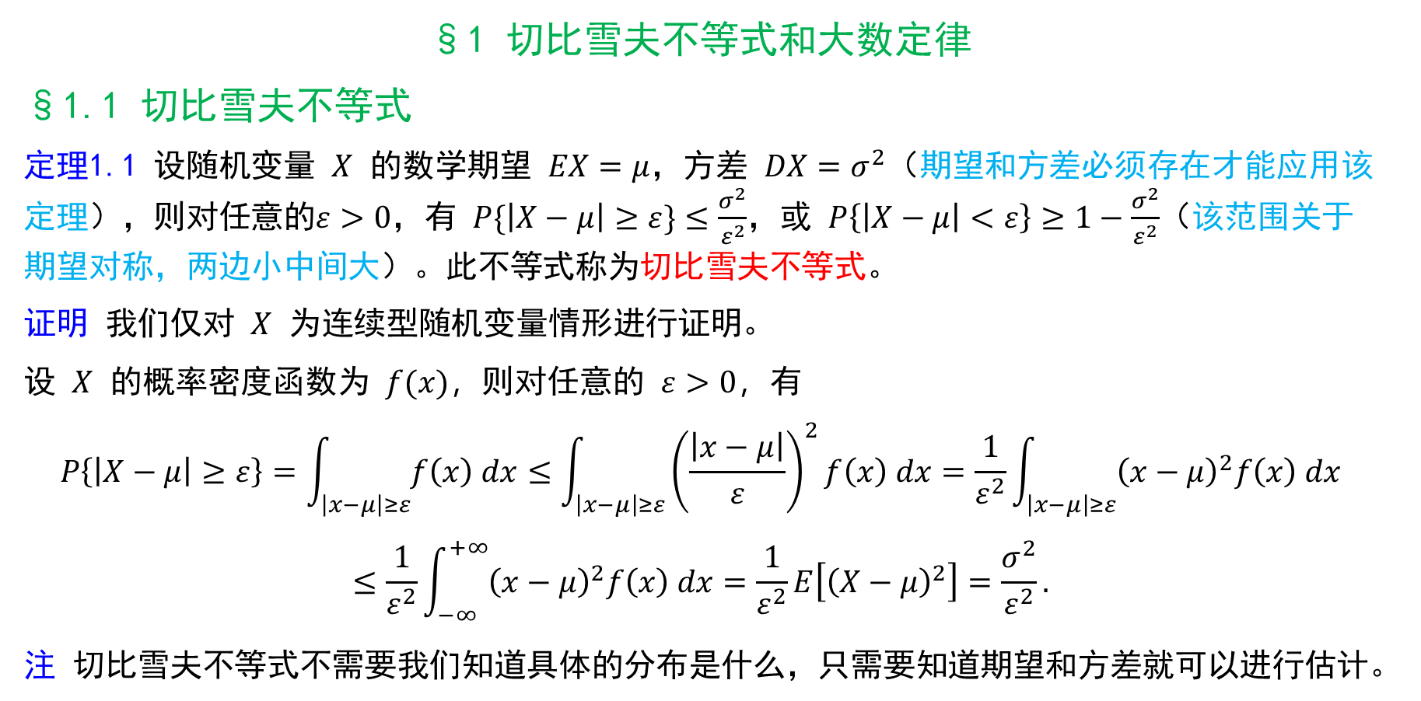
§1 切比雪夫不等式和大数定律
§1.1 切比雪夫不等式
定理1.1 设随机变量 $X$ 的数学期望 $EX=μ$，方差 $DX=σ^{2}$（期望和方差必须存在才能应用该定理），则对任意的$ε>0$，有 $P\{\left|X−μ\right|≥ε\}≤\frac{σ^{2}}{ε^{2}}$，或 $P\left\{\left|X−μ\right|<ε\right\}≥1−\frac{σ^{2}}{ε^{2}}$（该范围关于期望对称，两边小中间大）。此不等式称为切比雪夫不等式。
证明 我们仅对 $X$ 为连续型随机变量情形进行证明。
设 $X$ 的概率密度函数为 $f(x)，$则对任意的 $ε>0，$有
$$P\left\{\left|X−μ\right|≥ε\right\}=\int_{\left|x−μ\right|≥ε}{f\left(x\right) dx}≤\int_{\left|x−μ\right|≥ε}{{\left(\frac{\left|x−μ\right|}{ε}\right)}^{2}f\left(x\right) dx}=\frac{1}{ε^{2}}\int_{\left|x−μ\right|≥ε}{{\left(x−μ\right)}^{2}f\left(x\right) dx}$$
$$≤\frac{1}{ε^{2}}\int_{−∞}^{+∞}{{\left(x−μ\right)}^{2}f\left(x\right) dx}=\frac{1}{ε^{2}}E\left[{\left(X−μ\right)}^{2}\right]=\frac{σ^{2}}{ε^{2}}.$$
注 切比雪夫不等式不需要我们知道具体的分布是什么，只需要知道期望和方差就可以进行估计。

Slide 3
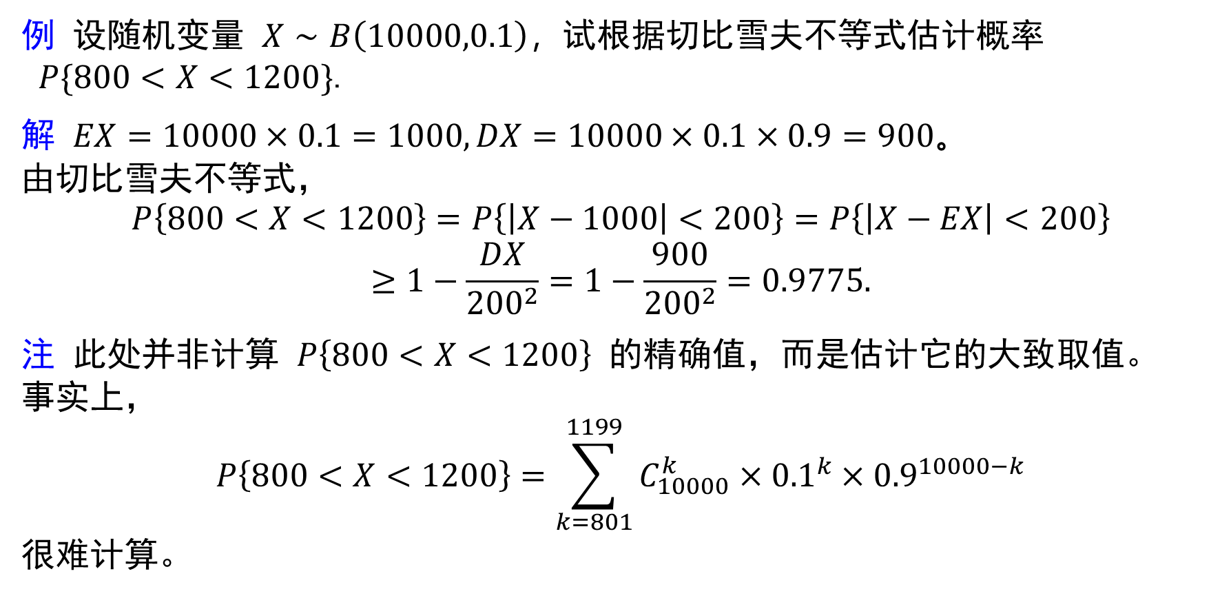
例 设随机变量 $X∼B\left(10000,0.1\right)，$试根据切比雪夫不等式估计概率
$P\{800<X<1200\}$.
解 $EX=10000×0.1=1000, DX=10000×0.1×0.9=900。$
由切比雪夫不等式，
$$P\left\{800<X<1200\right\}=P\left\{\left|X−1000\right|<200\right\}=P\left\{\left|X−EX\right|<200\right\}$$
$$≥1−\frac{DX}{{200}^{2}}=1−\frac{900}{{200}^{2}}=0.9775.$$
注 此处并非计算 $P\left\{800<X<1200\right\}$ 的精确值，而是估计它的大致取值。
事实上，
$$P\left\{800<X<1200\right\}=\sum_{k=801}^{1199}{C_{10000}^{k}×{0.1}^{k}×{0.9}^{10000−k}}$$
很难计算。

Slide 4
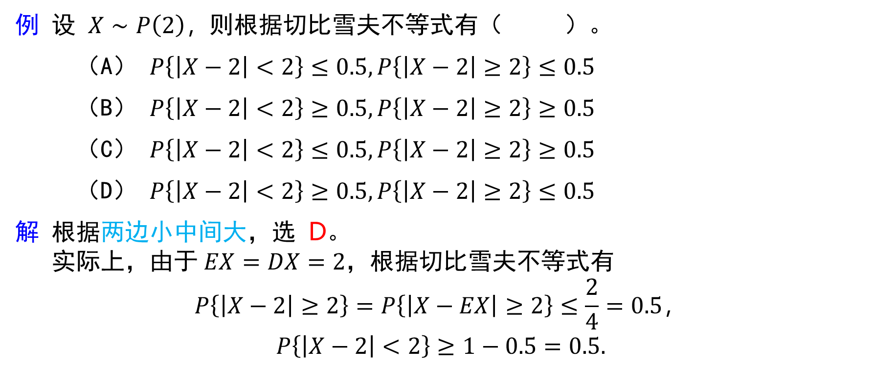
例 设 $X∼P\left(2\right)，$则根据切比雪夫不等式有（ ）。
（A） $P\left\{\left|X−2\right|<2\right\}≤0.5, P\left\{\left|X−2\right|≥2\right\}≤0.5$
（B） $P\left\{\left|X−2\right|<2\right\}≥0.5, P\left\{\left|X−2\right|≥2\right\}≥0.5$
（C） $P\left\{\left|X−2\right|<2\right\}≤0.5, P\left\{\left|X−2\right|≥2\right\}≥0.5$
（D） $P\left\{\left|X−2\right|<2\right\}≥0.5, P\left\{\left|X−2\right|≥2\right\}≤0.5$
解 根据两边小中间大，选 D。
实际上，由于$EX=DX=2$，根据切比雪夫不等式有
$$P\left\{\left|X−2\right|≥2\right\}=P\left\{\left|X−EX\right|≥2\right\}≤\frac{2}{4}=0.5，$$
$$P\left\{\left|X−2\right|<2\right\}≥1−0.5=0.5.$$
D

Slide 5
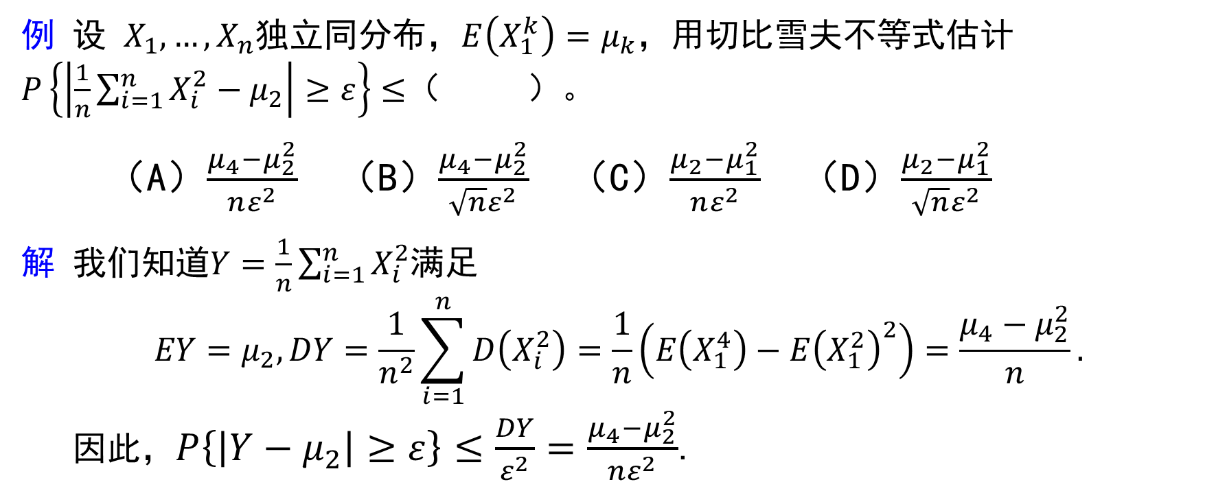
例 设 $X_{1},…,X_{n}$独立同分布，$E\left(X_{1}^{k}\right)=μ_{k}，$用切比雪夫不等式估计$P\left\{\left|\frac{1}{n}\sum_{i=1}^{n}{X_{i}^{2}}−μ_{2}\right|≥ε\right\}≤$（ ）。
（A）$\frac{μ_{4}−μ_{2}^{2}}{nε^{2}}$ （B）$\frac{μ_{4}−μ_{2}^{2}}{\sqrt{n}ε^{2}}$ （C）$\frac{μ_{2}−μ_{1}^{2}}{nε^{2}}$ （D）$\frac{μ_{2}−μ_{1}^{2}}{\sqrt{n}ε^{2}}$
解 我们知道$Y=\frac{1}{n}\sum_{i=1}^{n}{X_{i}^{2}}$满足
$$EY=μ_{2}, DY=\frac{1}{n^{2}}\sum_{i=1}^{n}{D\left(X_{i}^{2}\right)}=\frac{1}{n}\left(E\left(X_{1}^{4}\right)−{E\left(X_{1}^{2}\right)}^{2}\right)=\frac{μ_{4}−μ_{2}^{2}}{n}.$$
因此，$P\left\{\left|Y−μ_{2}\right|≥ε\right\}≤\frac{DY}{ε^{2}}=\frac{μ_{4}−μ_{2}^{2}}{nε^{2}}$.
A

Slide 6
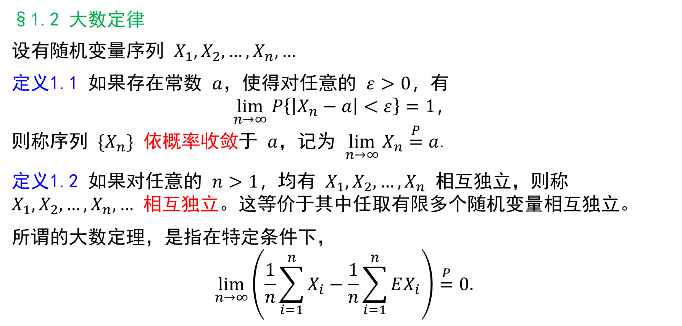
§1.2 大数定律
设有随机变量序列 $X_{1},X_{2},…,X_{n},…$
定义1.1 如果存在常数 $a$，使得对任意的 $ε>0，$有
$$\lim_{n→∞} P\left\{\left|X_{n}−a\right|<ε\right\}=1，$$
则称序列 $\{X_{n}\}$ 依概率收敛于 $a$，记为 $\lim_{n→∞}{X_{n}}\overset{P}{=}a$.
定义1.2 如果对任意的 $n>1，$均有 $X_{1},X_{2},…,X_{n}$ 相互独立，则称 $X_{1},X_{2},…,X_{n},…$ 相互独立。这等价于其中任取有限多个随机变量相互独立。
所谓的大数定理，是指在特定条件下，
$$\lim_{n→∞}\left(\frac{1}{n}\sum_{i=1}^{n}{X_{i}}−\frac{1}{n}\sum_{i=1}^{n}{EX_{i}}\right)\overset{P}{=}0.$$

Slide 7
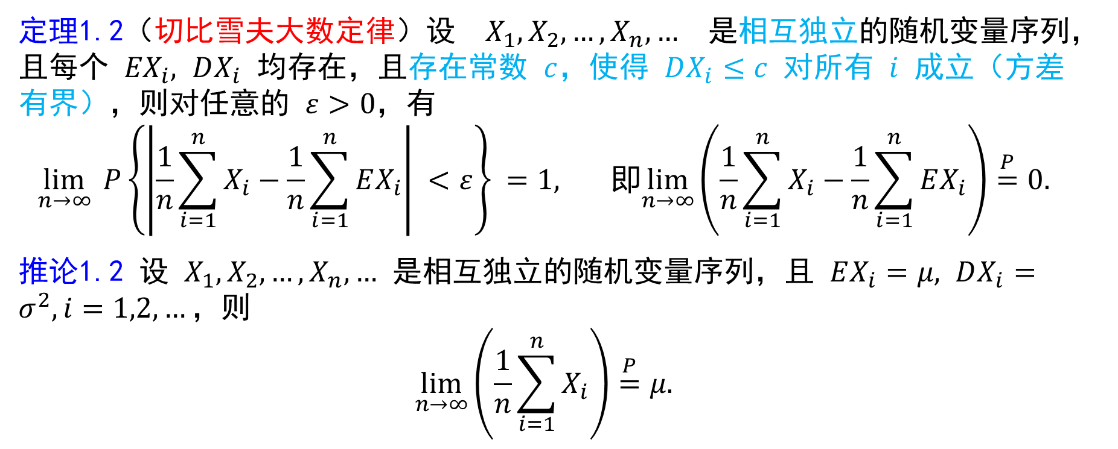
定理1.2（切比雪夫大数定律）设 $X_{1},X_{2},…,X_{n},…$ 是相互独立的随机变量序列，且每个 ${EX}_{i}, DX_{i}$ 均存在，且存在常数 $c$，使得 $DX_{i}≤c$ 对所有 $i$ 成立（方差有界），则对任意的 $ε>0$，有
$$\lim_{n→∞}{ P{\left\{{\left|\frac{1}{n}\sum_{i=1}^{n}{X_{i}}−\frac{1}{n}\sum_{i=1}^{n}{EX_{i}}\right|}^{ }<ε\right\}}^{ }=1, } 即\lim_{n→∞}\left(\frac{1}{n}\sum_{i=1}^{n}{X_{i}}−\frac{1}{n}\sum_{i=1}^{n}{EX_{i}}\right)\overset{P}{=}0.$$
推论1.2 设 $X_{1},X_{2},…,X_{n},…$ 是相互独立的随机变量序列，且 $EX_{i}=μ, DX_{i}=σ^{2}, i=1,2,…，$则
$$\lim_{n→∞}\left(\frac{1}{n}\sum_{i=1}^{n}{X_{i}}\right)\overset{P}{=}μ.$$

Slide 8
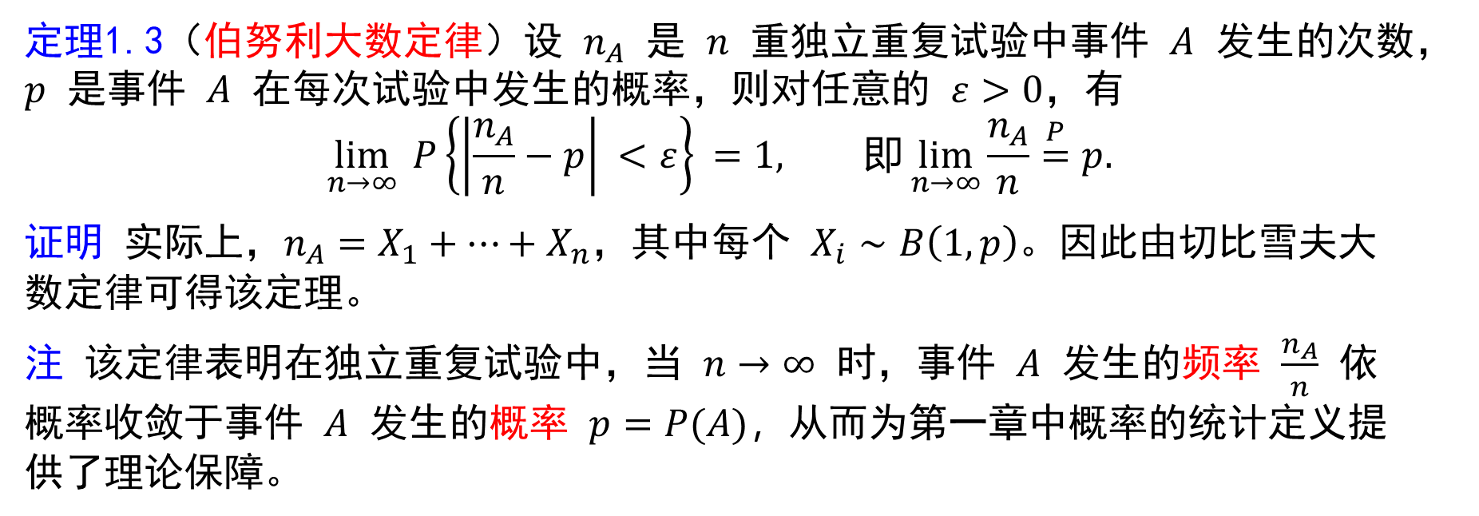
定理1.3（伯努利大数定律）设 $n_{A}$ 是 $n$ 重独立重复试验中事件 $A$ 发生的次数，$p$ 是事件 $A$ 在每次试验中发生的概率，则对任意的 $ε>0$，有
$$\lim_{n→∞}{ P{\left\{{\left|\frac{n_{A}}{n}−p\right|}^{ }<ε\right\}}^{ }=1, 即\lim_{n→∞}{\frac{n_{A}}{n}}}\overset{P}{=}p.$$
证明 实际上，$n_{A}=X_{1}+⋯+X_{n}$，其中每个 $X_{i}∼B\left(1,p\right)$。因此由切比雪夫大数定律可得该定理。
注 该定律表明在独立重复试验中，当 $n→∞$ 时，事件 $A$ 发生的频率 $\frac{n_{A}}{n}$ 依概率收敛于事件 $A$ 发生的概率 $p=P(A)，$从而为第一章中概率的统计定义提供了理论保障。

Slide 9
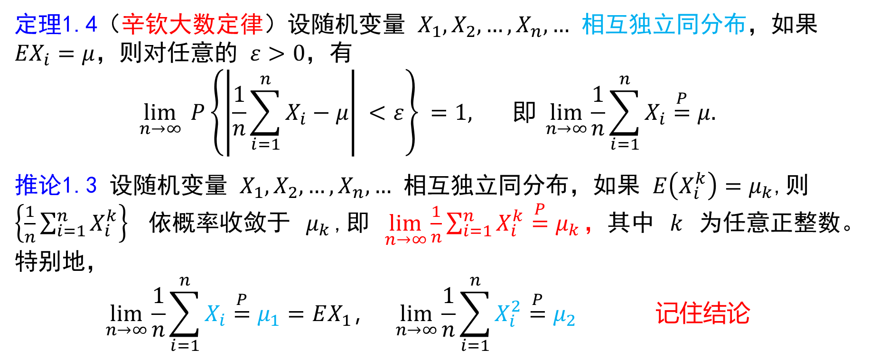
定理1.4（辛钦大数定律）设随机变量 $X_{1},X_{2},…,X_{n},…$ 相互独立同分布，如果 ${EX}_{i}=μ$，则对任意的 $ε>0$，有
$$\lim_{n→∞}{ P{\left\{{\left|\frac{1}{n}\sum_{i=1}^{n}{X_{i}}−μ\right|}^{ }<ε\right\}}^{ }=1, } 即 \lim_{n→∞}{\frac{1}{n}\sum_{i=1}^{n}{X_{i}}}\overset{P}{=}μ.$$
推论1.3 设随机变量 $X_{1},X_{2},…,X_{n},…$ 相互独立同分布，如果 $E\left(X_{i}^{k}\right)=μ_{k}$,则${\left\{\frac{1}{n}\sum_{i=1}^{n}{X_{i}^{k}}\right\}}^{ }$ 依概率收敛于 $μ_{k}$,即 $\lim_{n→∞}{\frac{1}{n}\sum_{i=1}^{n}{X_{i}^{k}}}\overset{P}{=}μ_{k}$，其中 $k$ 为任意正整数。
特别地，
$$\lim_{n→∞}{\frac{1}{n}\sum_{i=1}^{n}{X_{i}}}\overset{P}{=}μ_{1}=EX_{1}， \lim_{n→∞}{\frac{1}{n}\sum_{i=1}^{n}{X_{i}^{2}}}\overset{P}{=}μ_{2} 记住结论$$

Slide 10

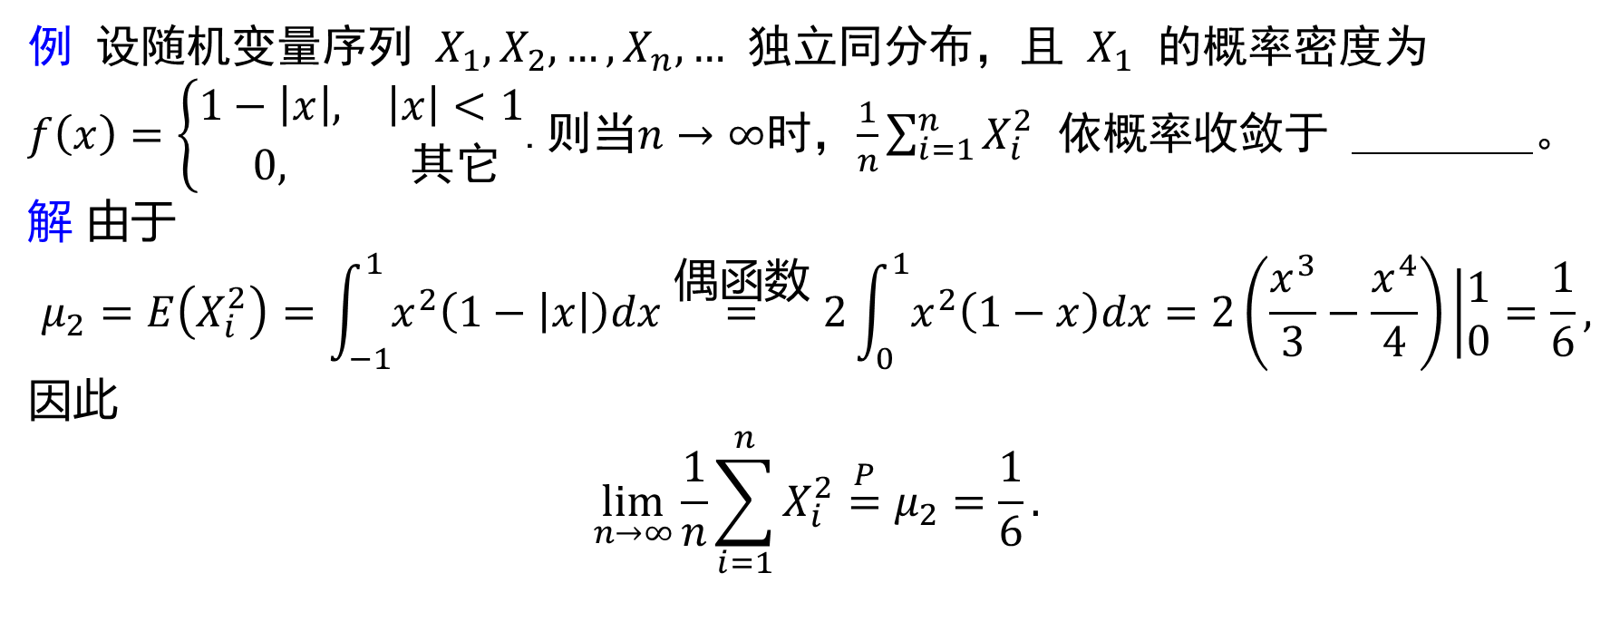
例 设随机变量序列 $X_{1},X_{2},…, X_{n},…$ 独立同分布，且 $X_{1}$ 的概率密度为
$f\left(x\right)=\left\{\begin{matrix}1−\left|x\right|, & \left|x\right|<1 \\ 0, & 其它\end{matrix}\right.$.则当$n→∞$时，$\frac{1}{n}\sum_{i=1}^{n}{X_{i}^{2}}$ 依概率收敛于 。
解 由于
$$μ_{2}=E\left(X_{i}^{2}\right)=\int_{−1}^{1}{x^{2}\left(1−\left|x\right|\right)dx}\overset{偶函数}{=}2\int_{0}^{1}{x^{2}\left(1−x\right)dx}=2\left(\frac{x^{3}}{3}−\frac{x^{4}}{4}\right)\left|\begin{matrix}1 \\ 0\end{matrix}\right.=\frac{1}{6},$$
因此
$$\lim_{n→∞}{\frac{1}{n}\sum_{i=1}^{n}{X_{i}^{2}}}\overset{P}{=}μ_{2}=\frac{1}{6}.$$
$$\frac{1}{6}$$

Slide 11
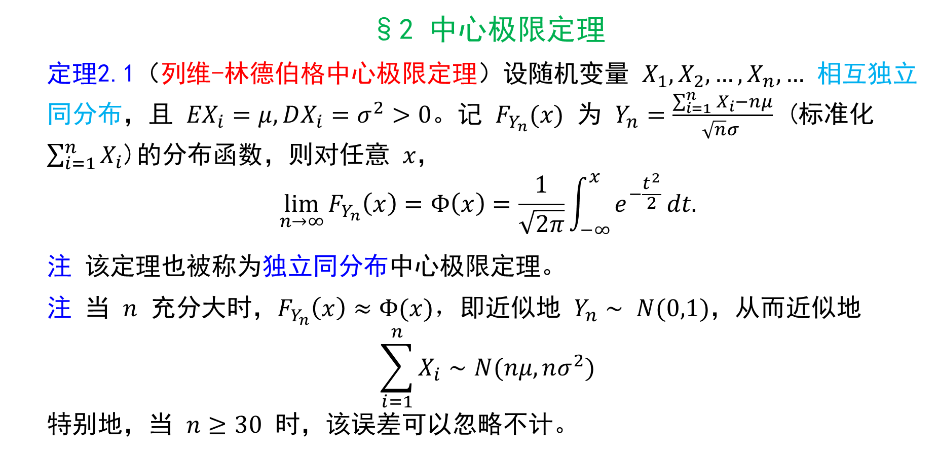
§2 中心极限定理
定理2.1（列维-林德伯格中心极限定理）设随机变量 $X_{1},X_{2},…,X_{n},…$ 相互独立同分布，且 ${EX}_{i}=μ, DX_{i}=σ^{2}>0$。记 $F_{Y_{n}}(x)$ 为 $Y_{n}=\frac{\sum_{i=1}^{n}{X_{i}}−nμ}{\sqrt{n}σ }$ (标准化$\sum_{i=1}^{n}{X_{i}}$)的分布函数，则对任意 $x，$
$$\lim_{n→∞}{F_{Y_{n}}\left(x\right)=Φ\left(x\right)=\frac{1}{\sqrt{2π}}\int_{−∞}^{x}{e^{−\frac{t^{2}}{2}}}dt.}$$
注 该定理也被称为独立同分布中心极限定理。
注 当 $n$ 充分大时，$F_{Y_{n}}\left(x\right)≈Φ(x)，$即近似地 $Y_{n}\overset{ }{∼} N(0,1)$，从而近似地
$$\sum_{i=1}^{n}{X_{i}}∼N(nμ,nσ^{2})$$
特别地，当 $n≥30$ 时，该误差可以忽略不计。

Slide 12
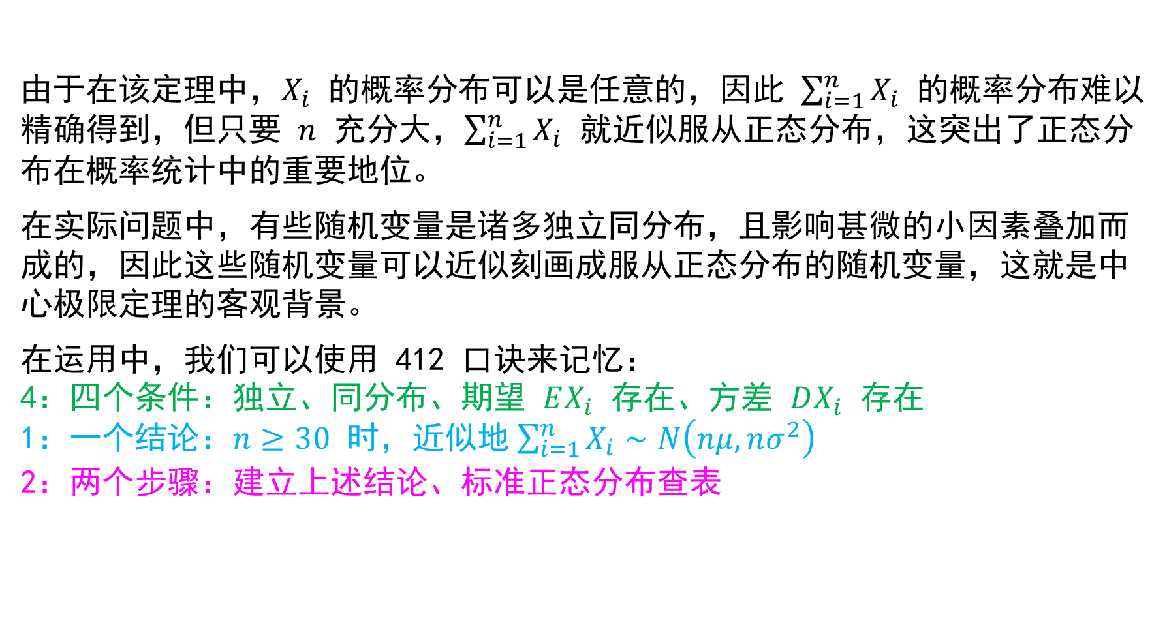
由于在该定理中，$X_{i}$ 的概率分布可以是任意的，因此 $\sum_{i=1}^{n}{X_{i}}$ 的概率分布难以精确得到，但只要 $n$ 充分大，$\sum_{i=1}^{n}{X_{i}}$ 就近似服从正态分布，这突出了正态分布在概率统计中的重要地位。
在实际问题中，有些随机变量是诸多独立同分布，且影响甚微的小因素叠加而成的，因此这些随机变量可以近似刻画成服从正态分布的随机变量，这就是中心极限定理的客观背景。
在运用中，我们可以使用 412 口诀来记忆：
4：四个条件：独立、同分布、期望 $EX_{i}$ 存在、方差 $DX_{i}$ 存在
1：一个结论：$n≥30$ 时，近似地$\sum_{i=1}^{n}{X_{i}}∼N\left(nμ,nσ^{2}\right)$
2：两个步骤：建立上述结论、标准正态分布查表

Slide 13
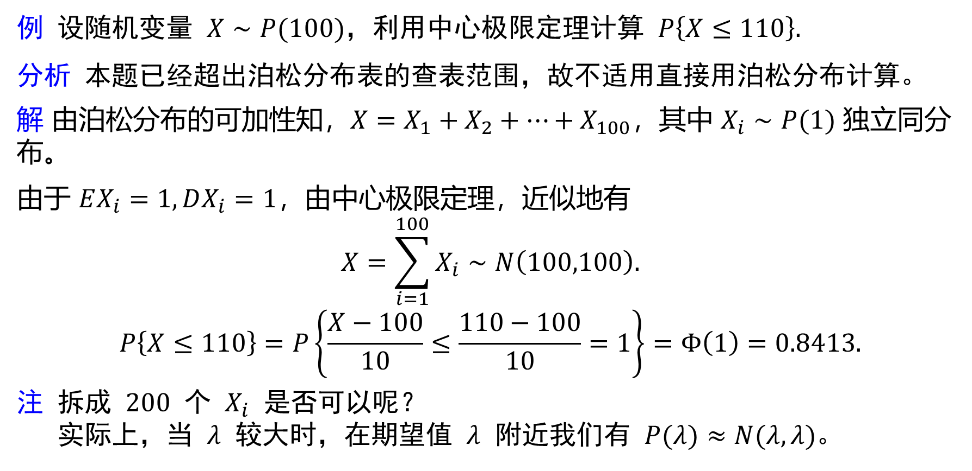
例 设随机变量 $X∼P(100)$，利用中心极限定理计算 $P\left\{X≤110\right\}.$
分析 本题已经超出泊松分布表的查表范围，故不适用直接用泊松分布计算。
解 由泊松分布的可加性知，$X=X_{1}+X_{2}+⋯+X_{100}$，其中 $X_{i}∼P(1)$ 独立同分布。
由于 $EX_{i}=1, DX_{i}=1，$由中心极限定理，近似地有
$$X=\sum_{i=1}^{100}{X_{i}}∼N\left(100,100\right).$$
$$P\left\{X≤110\right\}=P\left\{\frac{X−100}{10}≤\frac{110−100}{10}=1\right\}=Φ\left(1\right)=0.8413.$$
注 拆成 $200$ 个 $X_{i}$ 是否可以呢？
实际上，当 $λ$ 较大时，在期望值 $λ$ 附近我们有 $P(λ)≈N(λ,λ)$。

Slide 14
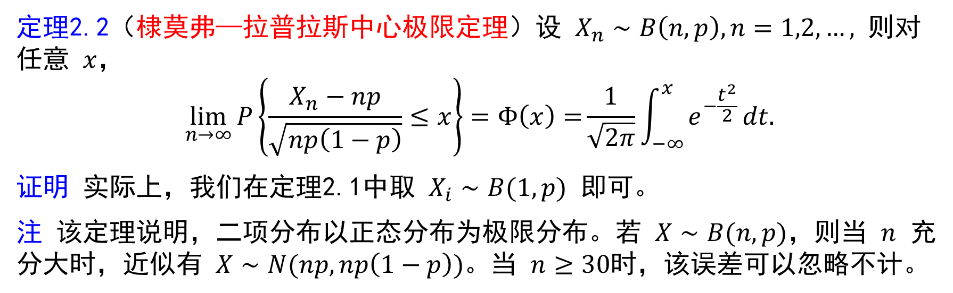
定理2.2（棣莫弗—拉普拉斯中心极限定理）设 $X_{n}∼B\left(n,p\right), n=1,2,…,$ 则对任意 $x$，
$$\lim_{n→∞}{P\left\{\frac{X_{n}−np}{\sqrt{np\left(1−p\right)}}≤x\right\}=Φ\left(x\right)=}\frac{1}{\sqrt{2π}}\int_{−∞}^{x}{e^{−\frac{t^{2}}{2}}}dt.$$
证明 实际上，我们在定理2.1中取 $X_{i}∼B(1,p)$ 即可。
注 该定理说明，二项分布以正态分布为极限分布。若 $X∼B(n,p)$，则当 $n$ 充分大时，近似有 $X∼N(np,np\left(1−p\right))$。当 $n≥30$时，该误差可以忽略不计。

Slide 15
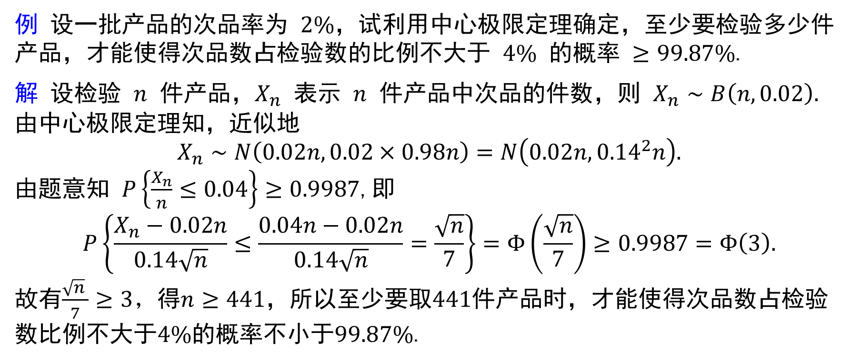
例 设一批产品的次品率为 $2\%$，试利用中心极限定理确定，至少要检验多少件产品，才能使得次品数占检验数的比例不大于 $4\%$ 的概率 $≥99.87\%$.
解 设检验 $n$ 件产品，$X_{n}$ 表示 $n$ 件产品中次品的件数，则 $X_{n}∼B\left(n,0.02\right).$
由中心极限定理知，近似地
$$X_{n}∼N\left(0.02n,0.02×0.98n\right)=N\left(0.02n,{0.14}^{2}n\right).$$
由题意知 $P\left\{\frac{X_{n}}{n}≤0.04\right\}≥0.9987$,即
$$P\left\{\frac{X_{n}−0.02n}{0.14\sqrt{n}}≤\frac{0.04n−0.02n}{0.14\sqrt{n}}=\frac{\sqrt{n}}{7}\right\}=Φ\left(\frac{\sqrt{n}}{7}\right)≥0.9987=Φ\left(3\right).$$
故有$\frac{\sqrt{n} }{7}≥3，$得$n≥441$，所以至少要取$441$件产品时，才能使得次品数占检验数比例不大于$4\%$的概率不小于$99.87\%$.

Slide 16
第六章 数理统计的基础知识

Slide 17
§1 数理统计的基本概念
数理统计是一门研究带有随机影响数据的学科，是数学中的一个重要分支。它主要研究如何有效地收集数据、并利用一定的统计模型对数据进行理论分析和统计推断，从中提取有用的信息，形成统计结论，为决策提供依据。而分析和推断是以概率论的理论为依据的，因此，数理统计是概率论的一种应用。
数理统计的研究内容可分为抽样理论和统计推断。
抽样理论研究如何更合理、更有效地获取数据。获取数据的过程称为抽样，抽样的方式可分为全面观察、随机抽样观察、安排特定的试验等等。
本教材中主要讨论随机抽样观察方式。
统计推断是指如何利用抽样的数据，对所考察的对象（总体）的某种性质作出尽可能准确的推断.在随机抽样观察方式下，体现为“由部分推断总体”。统计推断包括参数估计（第七章）和假设检验（第八章）两类基本问题。

Slide 18
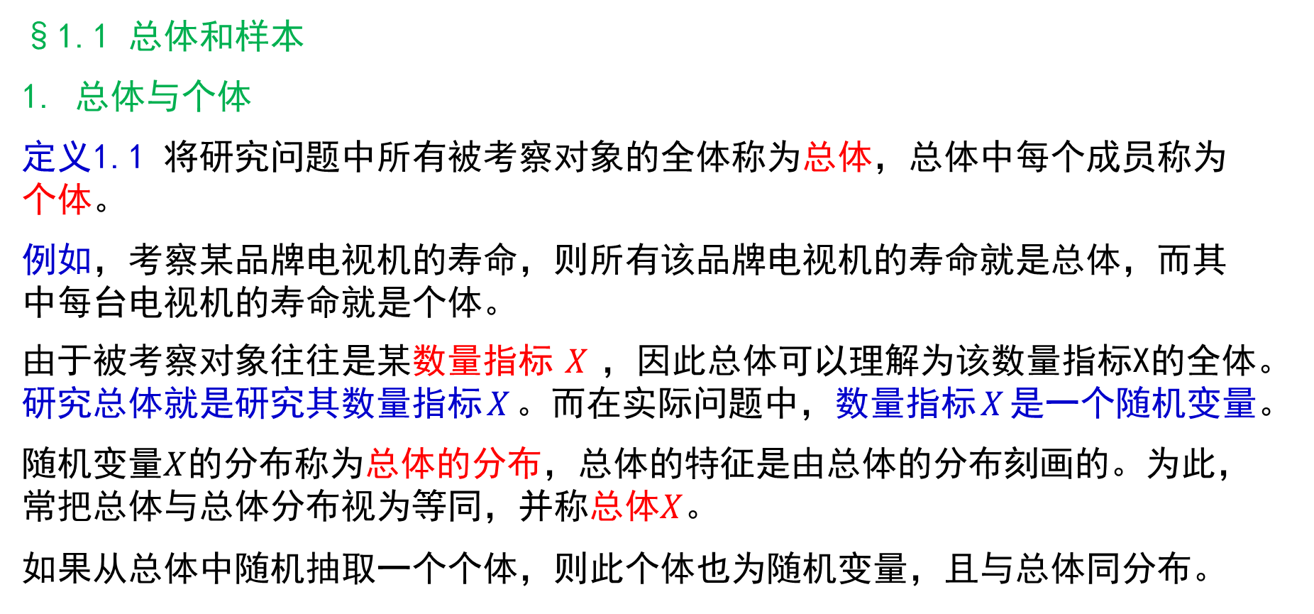
§1.1 总体和样本
1. 总体与个体
定义1.1 将研究问题中所有被考察对象的全体称为总体，总体中每个成员称为个体。
例如，考察某品牌电视机的寿命，则所有该品牌电视机的寿命就是总体，而其中每台电视机的寿命就是个体。
由于被考察对象往往是某数量指标$X$，因此总体可以理解为该数量指标X的全体。研究总体就是研究其数量指标$X$。而在实际问题中，数量指标$X$是一个随机变量。
随机变量$X$的分布称为总体的分布，总体的特征是由总体的分布刻画的。为此，常把总体与总体分布视为等同，并称总体$X$。
如果从总体中随机抽取一个个体，则此个体也为随机变量，且与总体同分布。

Slide 19
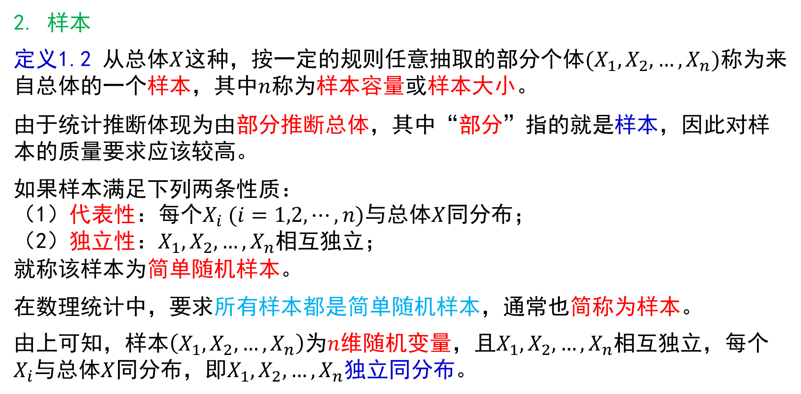
2. 样本
定义1.2 从总体$X$这种，按一定的规则任意抽取的部分个体$(X_{1},X_{2},…,X_{n})$称为来自总体的一个样本，其中$n$称为样本容量或样本大小。
由于统计推断体现为由部分推断总体，其中“部分”指的就是样本，因此对样本的质量要求应该较高。
如果样本满足下列两条性质：
（1）代表性：每个$X_{i} (i=1,2,⋯,n)$与总体$X$同分布；
（2）独立性：$X_{1},X_{2},…,X_{n}$相互独立；
就称该样本为简单随机样本。
在数理统计中，要求所有样本都是简单随机样本，通常也简称为样本。
由上可知，样本$\left(X_{1},X_{2},…,X_{n}\right)$为$n$维随机变量，且$X_{1},X_{2},…,X_{n}$相互独立，每个$X_{i}$与总体$X$同分布，即$X_{1},X_{2},…,X_{n}$独立同分布。

Slide 20
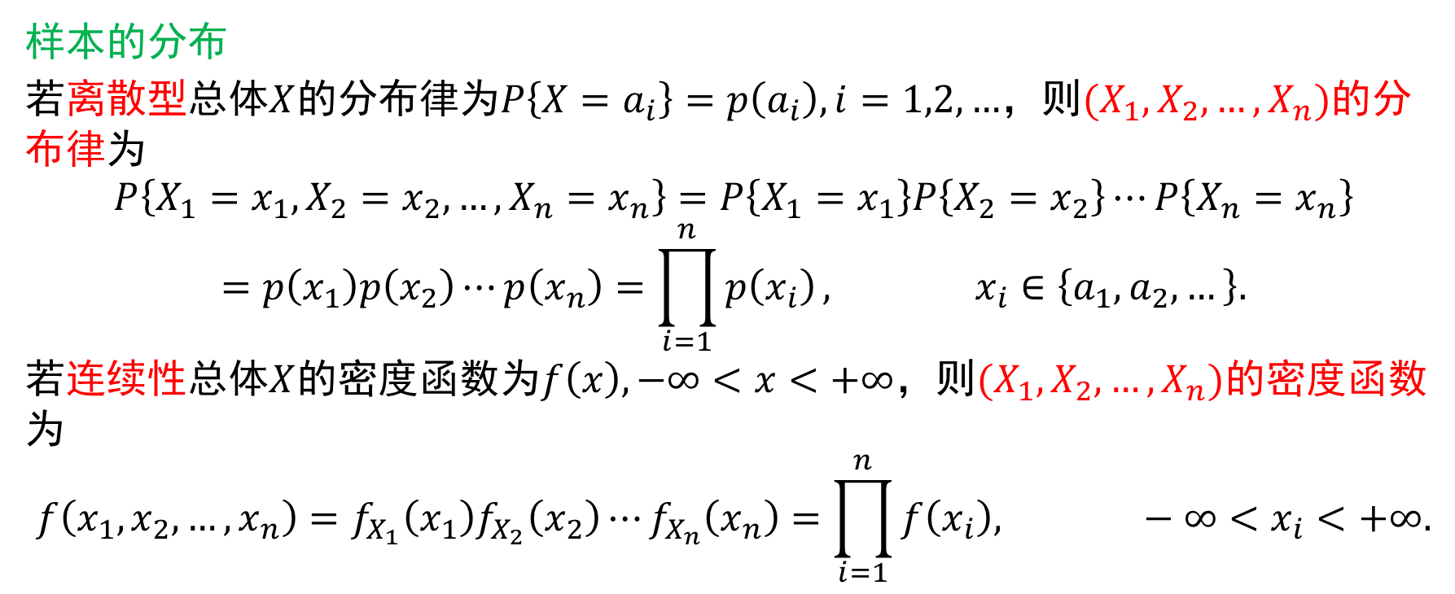
样本的分布
若离散型总体$X$的分布律为$P\left\{X=a_{i}\right\}=p\left(a_{i}\right), i=1,2,…$，则${(X}_{1},X_{2},…,X_{n})$的分布律为
$$P\left\{X_{1}=x_{1},X_{2}=x_{2},…,X_{n}=x_{n}\right\}=P\left\{X_{1}=x_{1}\right\}P\left\{X_{2}=x_{2}\right\}⋯P\left\{X_{n}=x_{n}\right\}$$
$$=p\left(x_{1}\right)p\left(x_{2}\right)⋯p\left(x_{n}\right)=\prod_{i=1}^{n}{p\left(x_{i}\right)}, x_{i}∈\left\{a_{1},a_{2},…\right\}.$$
若连续性总体$X$的密度函数为$f\left(x\right), −∞<x<+∞$，则${(X}_{1},X_{2},…,X_{n})$的密度函数为
$$f\left(x_{1},x_{2},…,x_{n}\right)=f_{X_{1}}\left(x_{1}\right)f_{X_{2}}\left(x_{2}\right)⋯f_{X_{n}}\left(x_{n}\right)=\prod_{i=1}^{n}{f\left(x_{i}\right), } −∞<x_{i}<+∞.$$

Slide 21
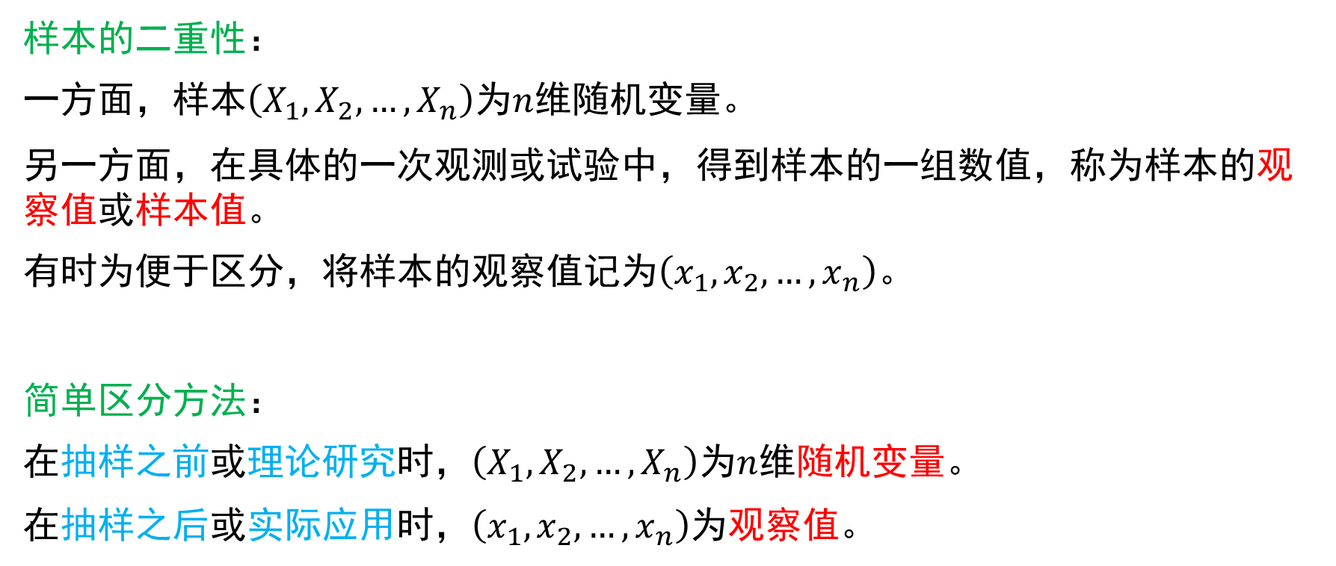
样本的二重性：
一方面，样本$\left(X_{1},X_{2},…,X_{n}\right)$为$n$维随机变量。
另一方面，在具体的一次观测或试验中，得到样本的一组数值，称为样本的观察值或样本值。
有时为便于区分，将样本的观察值记为$\left(x_{1},x_{2},…,x_{n}\right)。$
简单区分方法：
在抽样之前或理论研究时，$\left(X_{1},X_{2},…,X_{n}\right)$为$n$维随机变量。
在抽样之后或实际应用时，$\left(x_{1},x_{2},…,x_{n}\right)$为观察值。

Slide 22
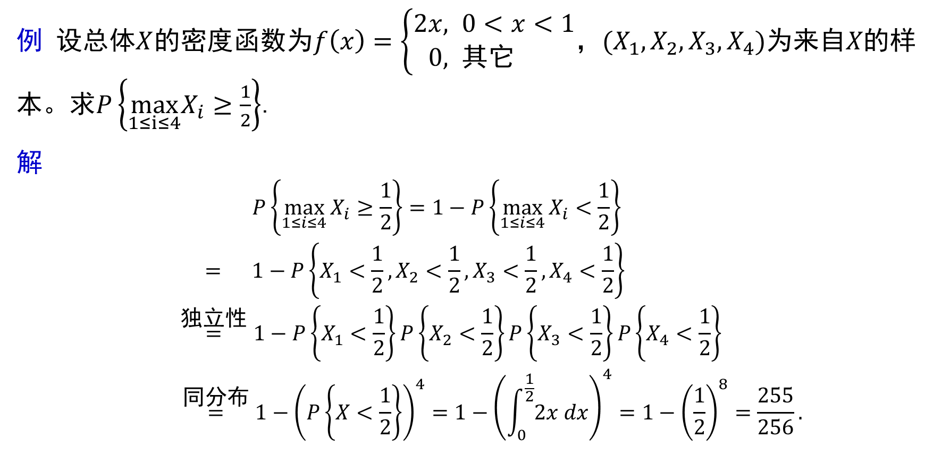
例 设总体$X$的密度函数为$f\left(x\right)=\left\{\begin{aligned}2x, &0<x<1 \\ 0, &其它\end{aligned}\right.$，$(X_{1},X_{2},X_{3},X_{4})$为来自$X的$样本。求$P\left\{\max_{1≤i≤4}X_{i}≥\frac{1}{2}\right\}$.
解
$$\begin{matrix} & P\left\{\max_{1≤i≤4}{X_{i}}≥\frac{1}{2}\right\}=1−P\left\{\max_{1≤i≤4}{X_{i}}<\frac{1}{2}\right\} \\ & = 1−P\left\{X_{1}<\frac{1}{2},X_{2}<\frac{1}{2},X_{3}<\frac{1}{2},X_{4}<\frac{1}{2}\right\} \\ & \overset{独立性}{=}1−P\left\{X_{1}<\frac{1}{2}\right\}P\left\{X_{2}<\frac{1}{2}\right\}P\left\{X_{3}<\frac{1}{2}\right\}P\left\{X_{4}<\frac{1}{2}\right\} \\ & \overset{同分布}{=}1−{\left(P\left\{X<\frac{1}{2}\right\}\right)}^{4}=1−{\left(\int_{0}^{\frac{1}{2}}{2x dx}\right)}^{4}=1−{\left(\frac{1}{2}\right)}^{8}=\frac{255}{256}.\end{matrix}$$

Slide 23
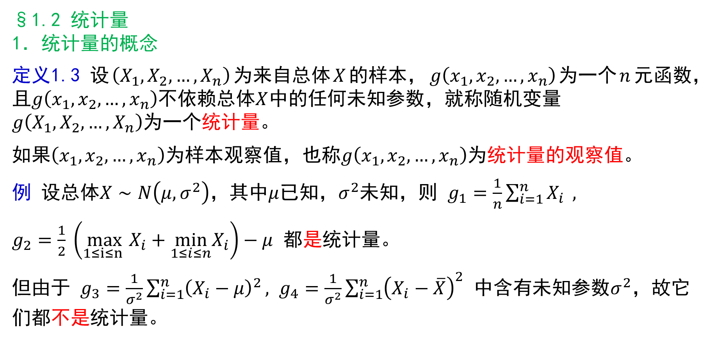
§1.2 统计量
1．统计量的概念
定义1.3 设$\left(X_{1},X_{2},…,X_{n}\right)$为来自总体$X$的样本，$g\left(x_{1},x_{2},…,x_{n}\right)$为一个$n$元函数，且$g\left(x_{1},x_{2},…,x_{n}\right)$不依赖总体$X$中的任何未知参数，就称随机变量$g\left(X_{1},X_{2},…,X_{n}\right)$为一个统计量。
如果$\left(x_{1},x_{2},…,x_{n}\right)$为样本观察值，也称$g\left(x_{1},x_{2},…,x_{n}\right)$为统计量的观察值。
例 设总体$X∼N\left(μ,σ^{2}\right)，$其中$μ$已知，$σ^{2}$未知，则 $g_{1}=\frac{1}{n}\sum_{i=1}^{n}{X_{i}} ,$
$g_{2}=\frac{1}{2} \left(\max_{1≤i≤n }{X_{i}}+\min_{1≤i≤n}X_{i}\right)−μ$ 都是统计量。
但由于 $g_{3}=\frac{1}{σ^{2}}\sum_{i=1}^{n}{{\left(X_{i}−μ\right)}^{2}}, g_{4}=\frac{1}{σ^{2}}\sum_{i=1}^{n}{{\left(X_{i}−\overline{X}\right)}^{2}}$ 中含有未知参数$σ^{2}$，故它们都不是统计量。

Slide 24
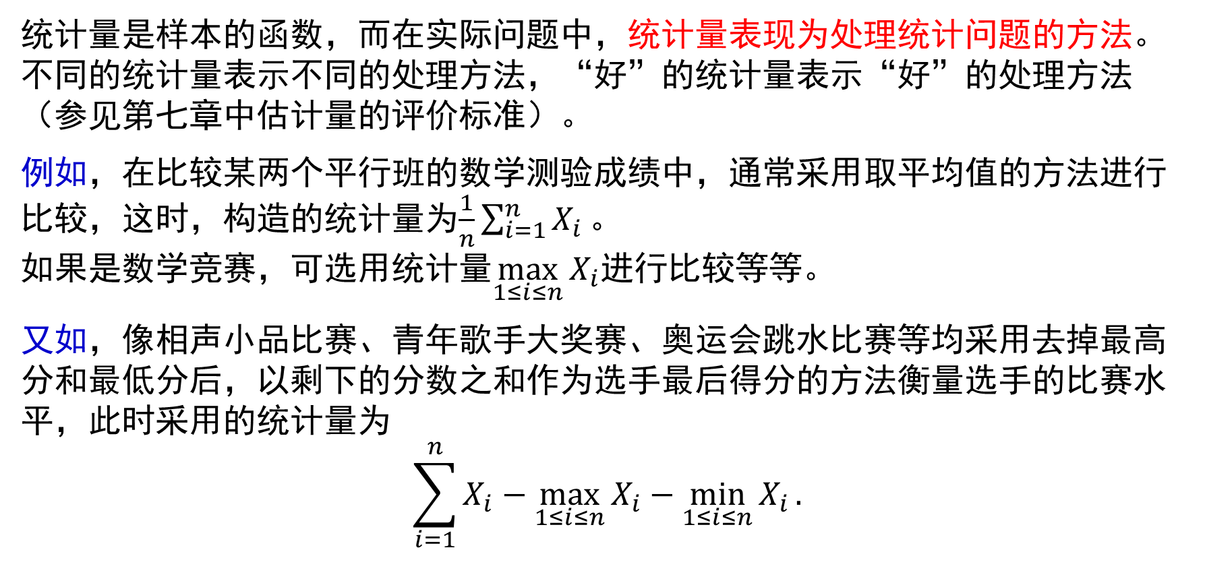
统计量是样本的函数，而在实际问题中，统计量表现为处理统计问题的方法。不同的统计量表示不同的处理方法，“好”的统计量表示“好”的处理方法（参见第七章中估计量的评价标准）。
例如，在比较某两个平行班的数学测验成绩中，通常采用取平均值的方法进行比较，这时，构造的统计量为$\frac{1}{n}\sum_{i=1}^{n}{X_{i}}。$
如果是数学竞赛，可选用统计量$\max_{1≤i≤n}⁡X_{i}$进行比较等等。
又如，像相声小品比赛、青年歌手大奖赛、奥运会跳水比赛等均采用去掉最高分和最低分后，以剩下的分数之和作为选手最后得分的方法衡量选手的比赛水平，此时采用的统计量为
$$\sum_{i=1}^{n}{X_{i}}−\max_{1≤i≤n}{X_{i}}−\min_{1≤i≤n}{X_{i}}.$$

Slide 25
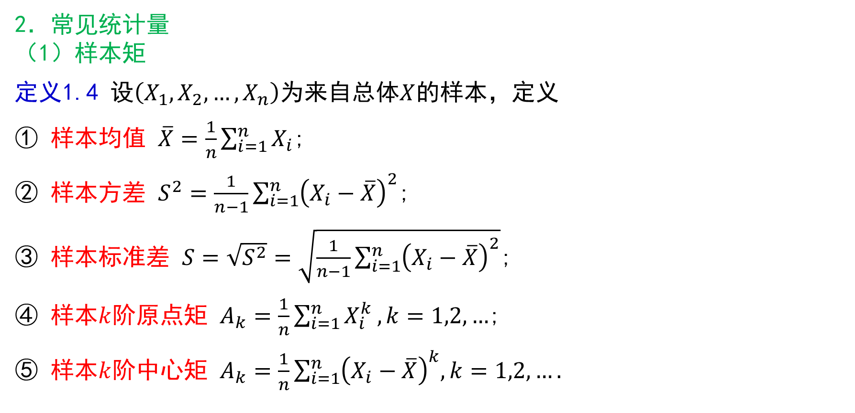
2．常见统计量
（1）样本矩
定义1.4 设$\left(X_{1},X_{2},…,X_{n}\right)$为来自总体$X$的样本，定义
① 样本均值 $\overline{X}=\frac{1}{n}\sum_{i=1}^{n}{X_{i}}$;
② 样本方差 $S^{2}=\frac{1}{n−1}\sum_{i=1}^{n}{{\left(X_{i}−\overline{X}\right)}^{2}}$;
③ 样本标准差 $S=\sqrt{S^{2}}=\sqrt{\frac{1}{n−1}\sum_{i=1}^{n}{{\left(X_{i}−\overline{X}\right)}^{2}}}$;
④ 样本$k$阶原点矩 $A_{k}=\frac{1}{n}\sum_{i=1}^{n}{X_{i}^{k}}, k=1,2,…$;
⑤ 样本$k$阶中心矩 $A_{k}=\frac{1}{n}\sum_{i=1}^{n}{{\left(X_{i}−\overline{X}\right)}^{k}, k=1,2,…}.$

Slide 26
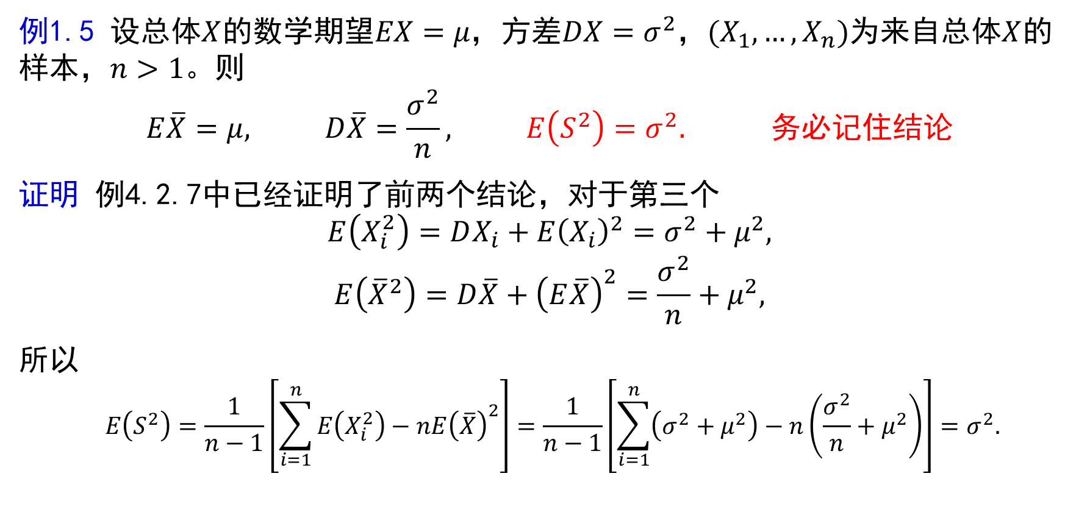
例1.5 设总体$X$的数学期望$EX=μ，$方差$DX=σ^{2}，(X_{1},…,X_{n})$为来自总体$X$的样本，$n>1$。则
$$E\overline{X}=μ, D\overline{X}=\frac{σ^{2}}{n}, E\left(S^{2}\right)=σ^{2}. 务必记住结论$$
证明 例4.2.7中已经证明了前两个结论，对于第三个
$$E\left(X_{i}^{2}\right)=DX_{i}+E{\left(X_{i}\right)}^{2}=σ^{2}+μ^{2},$$
$$E\left({\overline{X}}^{2}\right)=D\overline{X}+{\left(E\overline{X}\right)}^{2}=\frac{σ^{2}}{n}+μ^{2},$$
所以
$$E\left(S^{2}\right)=\frac{1}{n−1}\left[\sum_{i=1}^{n}{E\left(X_{i}^{2}\right)−nE{\left(\overline{X}\right)}^{2}}\right]=\frac{1}{n−1}\left[\sum_{i=1}^{n}{\left(σ^{2}+μ^{2}\right)}−n\left(\frac{σ^{2}}{n}+μ^{2}\right)\right]=σ^{2}.$$

Slide 27
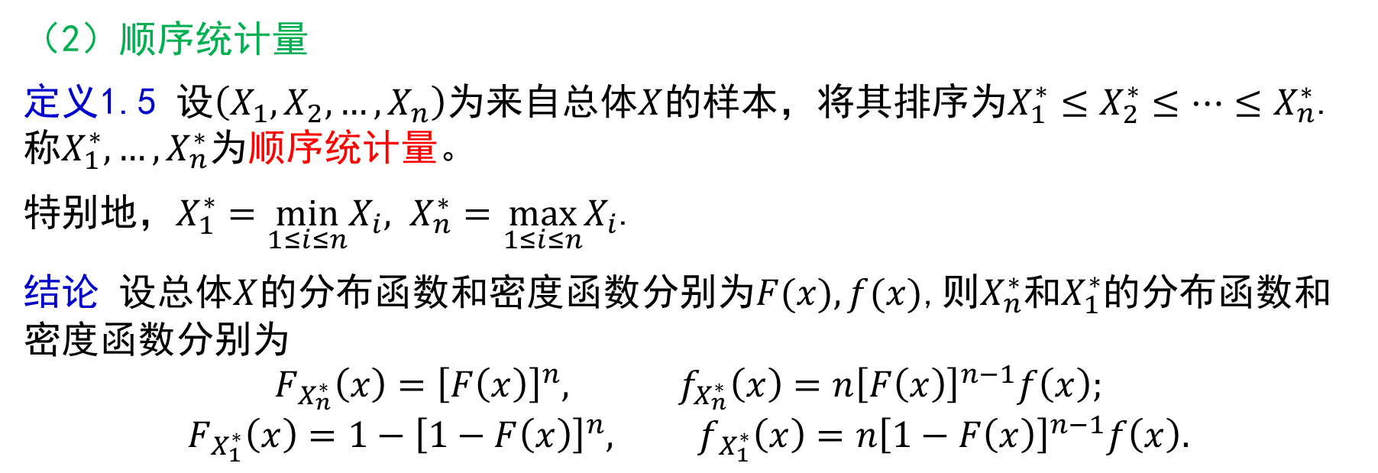
（2）顺序统计量
定义1.5 设$\left(X_{1},X_{2},…,X_{n}\right)$为来自总体$X$的样本，将其排序为$X_{1}^{∗}≤X_{2}^{∗}≤⋯≤X_{n}^{∗}$. 称$X_{1}^{∗},…,X_{n}^{∗}$为顺序统计量。
特别地，$X_{1}^{∗}=\min_{1≤i≤n}X_{i}, X_{n}^{∗}=\max_{1≤i≤n}X_{i}$.
结论 设总体$X$的分布函数和密度函数分别为$F(x),f(x)$,则$X_{n}^{∗}$和$X_{1}^{∗}$的分布函数和密度函数分别为
$$F_{X_{n}^{∗}}\left(x\right)={\left[F\left(x\right)\right]}^{n}, f_{X_{n}^{∗}}\left(x\right)=n{\left[F\left(x\right)\right]}^{n−1}f\left(x\right);$$
$$F_{X_{1}^{∗}}\left(x\right)=1−{\left[1−F\left(x\right)\right]}^{n}, f_{X_{1}^{∗}}\left(x\right)=n{\left[1−F\left(x\right)\right]}^{n−1}f\left(x\right).$$

Slide 28
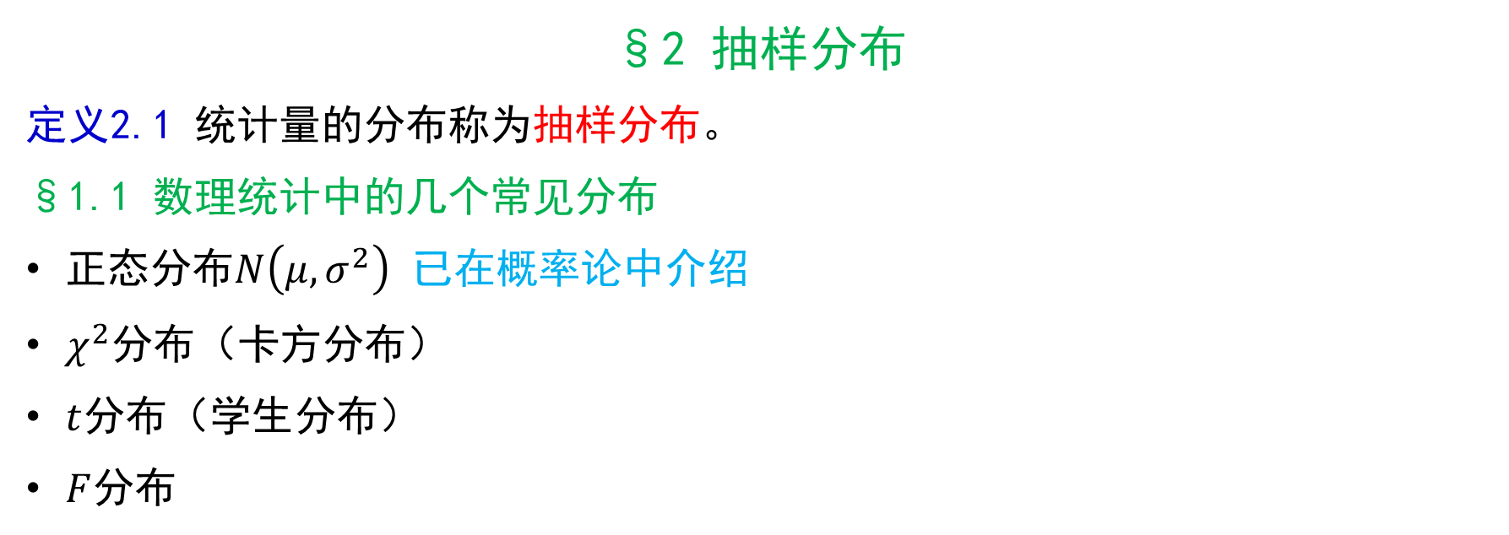
§2 抽样分布
定义2.1 统计量的分布称为抽样分布。
§1.1 数理统计中的几个常见分布
正态分布$N\left(μ,σ^{2}\right)$ 已在概率论中介绍
$χ^{2}$分布（卡方分布）
$t$分布（学生分布）
$F$分布

Slide 29
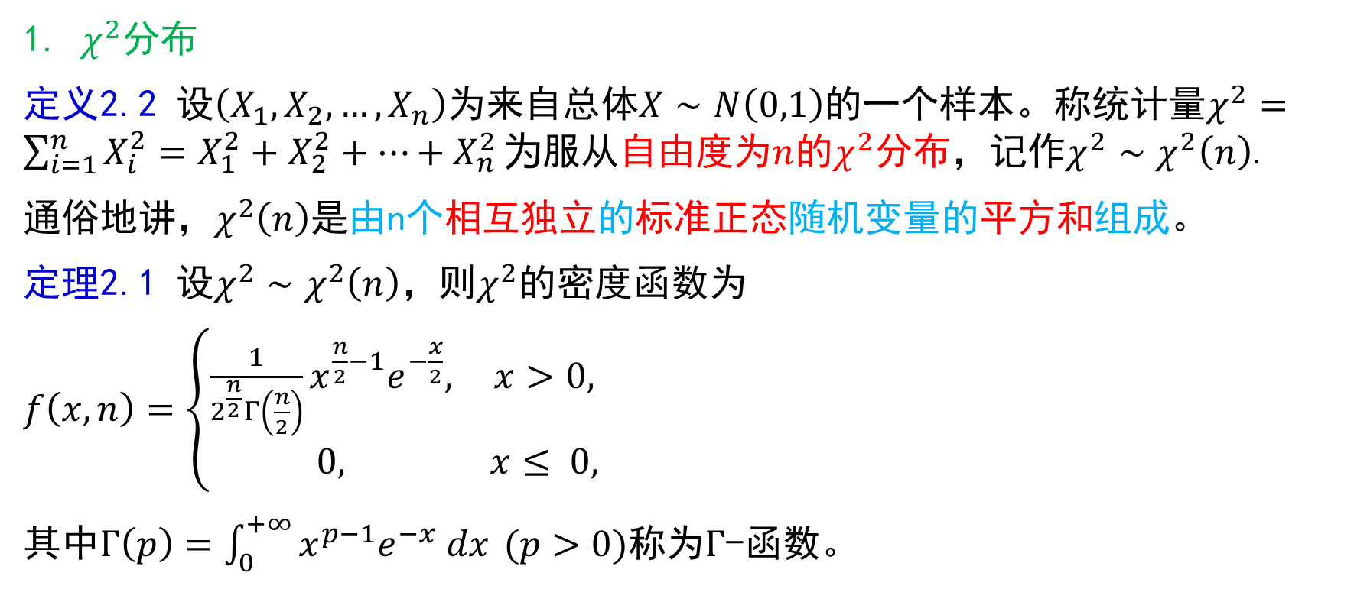
1. $χ^{2}$分布
定义2.2 设$\left(X_{1},X_{2},…,X_{n}\right)$为来自总体$X∼N\left(0,1\right)$的一个样本。称统计量$χ^{2}=\sum_{i=1}^{n}{X_{i}^{2}=X_{1}^{2}+X_{2}^{2}+⋯+X_{n}^{2}}为$服从自由度为$n$的$χ^{2}$分布，记作$χ^{2}∼χ^{2}\left(n\right)$.
通俗地讲，$χ^{2}\left(n\right)$是由n个相互独立的标准正态随机变量的平方和组成。
定理2.1 设$χ^{2}∼χ^{2}\left(n\right)，$则$χ^{2}$的密度函数为
$f\left(x,n\right)=\left\{\begin{matrix}\frac{1}{2^{\frac{n}{2}}Γ\left(\frac{n}{2}\right)}x^{\frac{n}{2}−1}e^{−\frac{x}{2}}, & x>0, \\ 0, & x≤ 0,\end{matrix}\right.$
其中$Γ\left(p\right)=\int_{0}^{+∞}{x^{p−1}e^{−x} dx} (p>0)$称为$Γ$-函数。

Slide 30
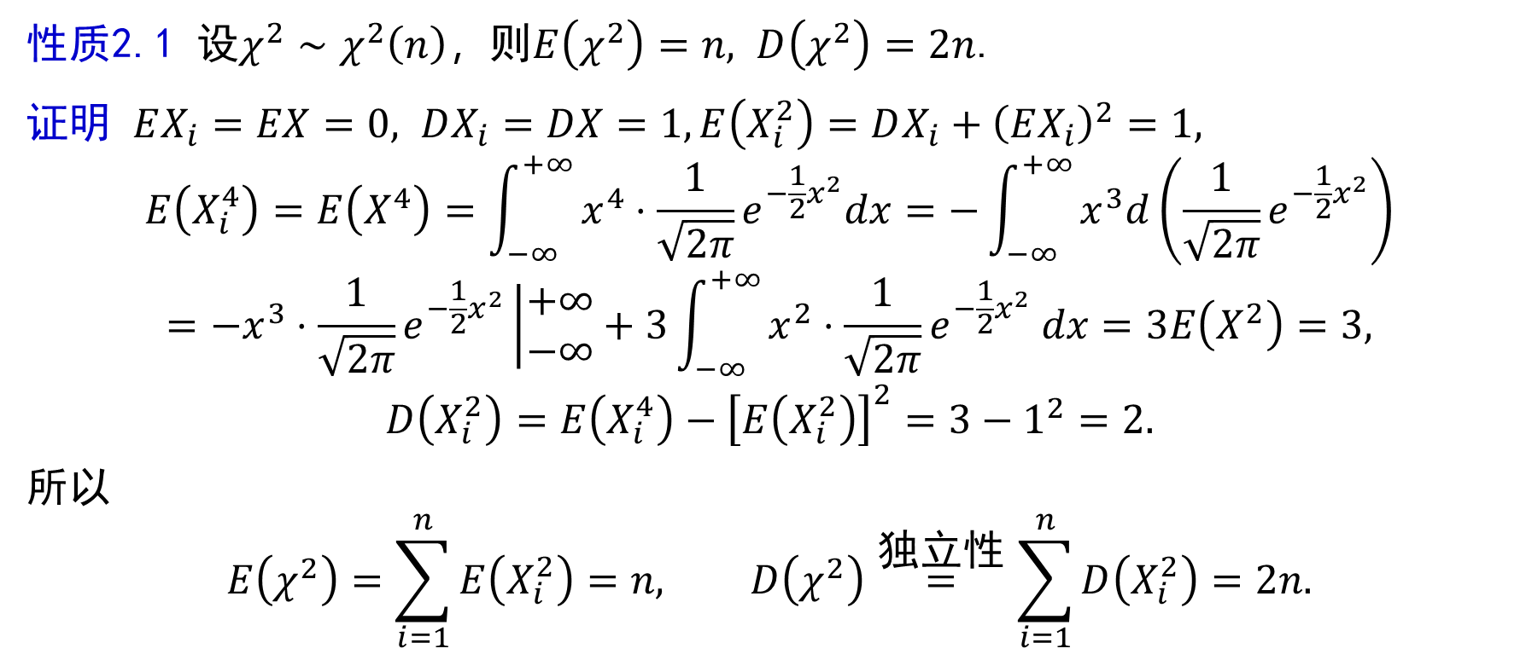
性质2.1 设$χ^{2}∼χ^{2}\left(n\right)，$则$E\left(χ^{2}\right)=n, D\left(χ^{2}\right)=2n$.
证明 $EX_{i}=EX=0, DX_{i}=DX=1, E\left(X_{i}^{2}\right)=DX_{i}+{\left(EX_{i}\right)}^{2}=1,$
$$E\left(X_{i}^{4}\right)=E\left(X^{4}\right)=\int_{−∞}^{+∞}{x^{4}⋅\frac{1}{\sqrt{2π}}}e^{−\frac{1}{2}x^{2}}dx=−\int_{−∞}^{+∞}{x^{3}d\left(\frac{1}{\sqrt{2π}}e^{−\frac{1}{2}x^{2}}\right)}$$
$$=−x^{3}⋅\frac{1}{\sqrt{2π}}e^{−\frac{1}{2}x^{2}}\left|\begin{matrix}+∞ \\ −∞\end{matrix}\right.+3\int_{−∞}^{+∞}{x^{2}⋅\frac{1}{\sqrt{2π}}e^{−\frac{1}{2}x^{2}} dx}=3E\left(X^{2}\right)=3,$$
$$D\left(X_{i}^{2}\right)=E\left(X_{i}^{4}\right)−{\left[E\left(X_{i}^{2}\right)\right]}^{2}=3−1^{2}=2.$$
所以
$$E\left(χ^{2}\right)=\sum_{i=1}^{n}{E\left(X_{i}^{2}\right)}=n, D\left(χ^{2}\right)\overset{\text{独立性}}{=}\sum_{i=1}^{n}{D\left(X_{i}^{2}\right)}=2n.$$

Slide 31
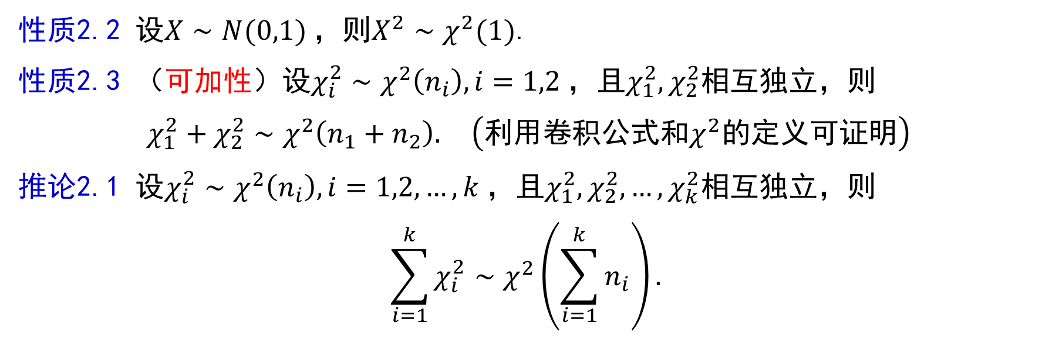
性质2.2 设$X∼N(0,1)$，则$X^{2}∼χ^{2}(1)$.
性质2.3 （可加性）设$χ_{i}^{2}∼χ^{2}\left(n_{i}\right),i=1,2$，且$χ_{1}^{2},χ_{2}^{2}$相互独立，则
$$χ_{1}^{2}+χ_{2}^{2}∼χ^{2}\left(n_{1}+n_{2}\right). \left(利用卷积公式和χ^{2}的定义可证明\right)$$
推论2.1 设$χ_{i}^{2}∼χ^{2}\left(n_{i}\right),i=1,2,…,k$，且$χ_{1}^{2},χ_{2}^{2},…,χ_{k}^{2}$相互独立，则
$$\sum_{i=1}^{k}{χ_{i}^{2}}∼χ^{2}\left(\sum_{i=1}^{k}{n_{i}}\right).$$

Slide 32
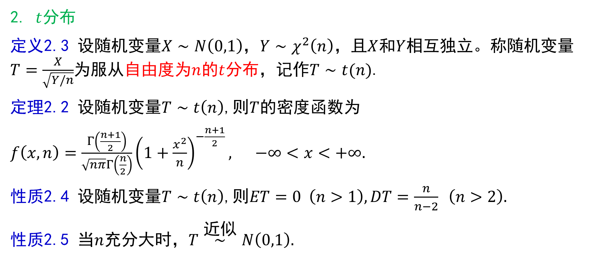
2. $t$分布
定义2.3 设随机变量$X∼N\left(0,1\right)$，$Y∼χ^{2}\left(n\right)，$且$X$和$Y$相互独立。称随机变量$T=\frac{X}{\sqrt{Y/n}}$为服从自由度为$n$的$t$分布，记作$T∼t(n)$.
定理2.2 设随机变量$T∼t\left(n\right)$,则$T$的密度函数为
$f\left(x,n\right)=\frac{Γ\left(\frac{n+1}{2}\right)}{\sqrt{nπ}Γ\left(\frac{n}{2}\right)}{\left(1+\frac{x^{2}}{n}\right)}^{−\frac{n+1}{2}}, −∞<x<+∞.$
性质2.4 设随机变量$T∼t\left(n\right)$,则$ET=0 \left(n>1\right), DT=\frac{n}{n−2} \left(n>2\right).$
性质2.5 当$n$充分大时，$T\overset{\text{近似}}{∼}N\left(0,1\right).$

Slide 33
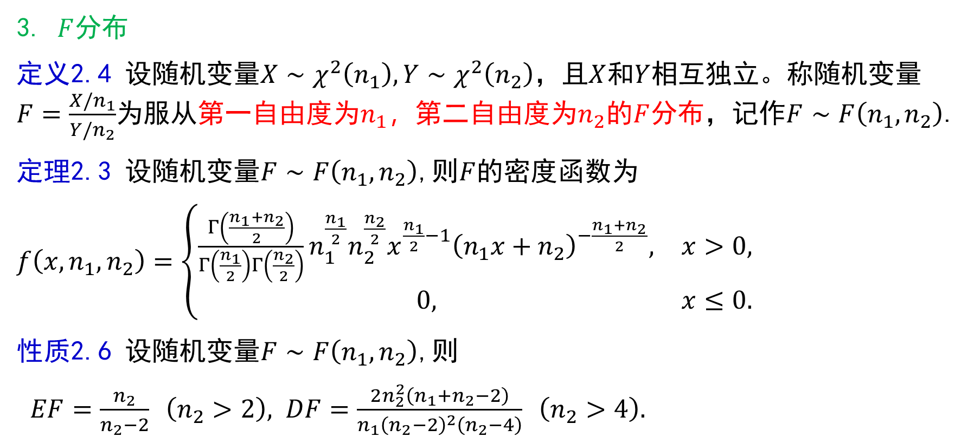
3. $F$分布
定义2.4 设随机变量$X∼χ^{2}\left(n_{1}\right), Y∼χ^{2}\left(n_{2}\right)，$且$X$和$Y$相互独立。称随机变量$F=\frac{X/n_{1}}{Y/n_{2}}$为服从第一自由度为$n_{1}，$第二自由度为$n_{2}$的$F$分布，记作$F∼F\left(n_{1},n_{2}\right)$.
定理2.3 设随机变量$F∼F\left(n_{1},n_{2}\right)$,则$F$的密度函数为
$f\left(x,n_{1},n_{2}\right)=\left\{\begin{matrix}\frac{Γ\left(\frac{n_{1}+n_{2}}{2}\right)}{Γ\left(\frac{n_{1}}{2}\right)Γ\left(\frac{n_{2}}{2}\right)}n_{1}^{\frac{n_{1}}{2}}n_{2}^{\frac{n_{2}}{2}}x^{\frac{n_{1}}{2}−1}{\left(n_{1}x+n_{2}\right)}^{−\frac{n_{1}+n_{2}}{2}}, & x>0, \\ 0, & x≤0.\end{matrix}\right.$
性质2.6 设随机变量$F∼F\left(n_{1},n_{2}\right)$,则
$EF=\frac{n_{2}}{n_{2}−2} \left(n_{2}>2\right), DF=\frac{2n_{2}^{2}\left(n_{1}+n_{2}−2\right)}{n_{1}{\left(n_{2}−2\right)}^{2}\left(n_{2}−4\right)} \left(n_{2}>4\right).$

Slide 34
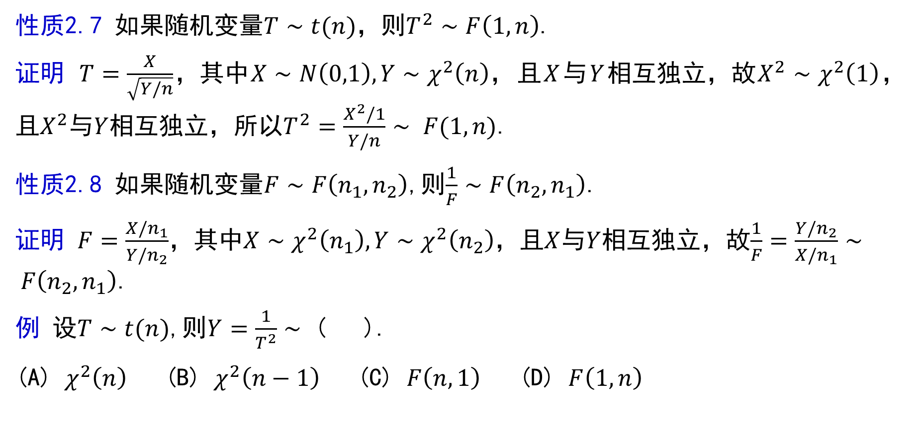
性质2.7 如果随机变量$T∼t(n)$，则$T^{2}∼F\left(1,n\right)$.
证明 $T=\frac{X}{\sqrt{Y/n}}$，其中$X∼N\left(0,1\right), Y∼χ^{2}\left(n\right)，$且$X$与$Y$相互独立，故$X^{2}∼χ^{2}\left(1\right)$，且$X^{2}$与$Y$相互独立，所以$T^{2}=\frac{X^{2}/1}{Y/n}∼ F(1,n)$.
性质2.8 如果随机变量$F∼F\left(n_{1},n_{2}\right)$,则$\frac{1}{F}∼F\left(n_{2},n_{1}\right)$.
证明 $F=\frac{X/n_{1}}{Y/n_{2}}$，其中$X∼χ^{2}\left(n_{1}\right),Y∼χ^{2}\left(n_{2}\right)$，且$X$与$Y$相互独立，故$\frac{1}{F}=\frac{Y/n_{2}}{X/n_{1}}∼ F\left(n_{2},n_{1}\right)$.
例 设$T∼t(n)$,则$Y=\frac{1}{T^{2}}∼$ ( ).
(A) $χ^{2}\left(n\right)$ (B) $χ^{2}\left(n−1\right)$ (C) $F\left(n,1\right)$ (D) $F\left(1,n\right)$
C

Slide 35
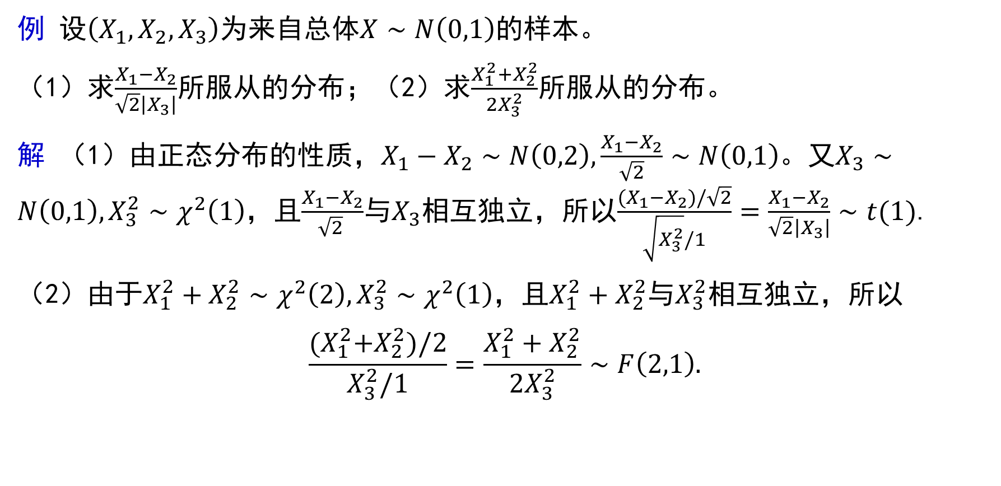
例 设$\left(X_{1},X_{2},X_{3}\right)$为来自总体$X∼N\left(0,1\right)$的样本。
（1）求$\frac{X_{1}−X_{2}}{\sqrt{2}\left|X_{3}\right|}$所服从的分布；（2）求$\frac{X_{1}^{2}+X_{2}^{2}}{2X_{3}^{2}}$所服从的分布。
解 （1）由正态分布的性质，$X_{1}−X_{2}∼N\left(0,2\right),\frac{X_{1}−X_{2}}{\sqrt{2}}∼N\left(0,1\right)$。又$X_{3}∼N\left(0,1\right), X_{3}^{2}∼χ^{2}\left(1\right)$，且$\frac{X_{1}−X_{2}}{\sqrt{2} }$与$X_{3}$相互独立，所以$\frac{(X_{1}−X_{2})/\sqrt{2}}{\sqrt{X_{3}^{2}}/1}=\frac{X_{1}−X_{2}}{\sqrt{2}\left|X_{3}\right|}∼t(1)$.
（2）由于$X_{1}^{2}+X_{2}^{2}∼χ^{2}\left(2\right), X_{3}^{2}∼χ^{2}\left(1\right)$，且$X_{1}^{2}+X_{2}^{2}$与$X_{3}^{2}$相互独立，所以
$$\frac{{(X}_{1}^{2}+X_{2}^{2})/2}{X_{3}^{2}/1}=\frac{X_{1}^{2}+X_{2}^{2}}{2X_{3}^{2}}∼F\left(2,1\right).$$

Slide 36
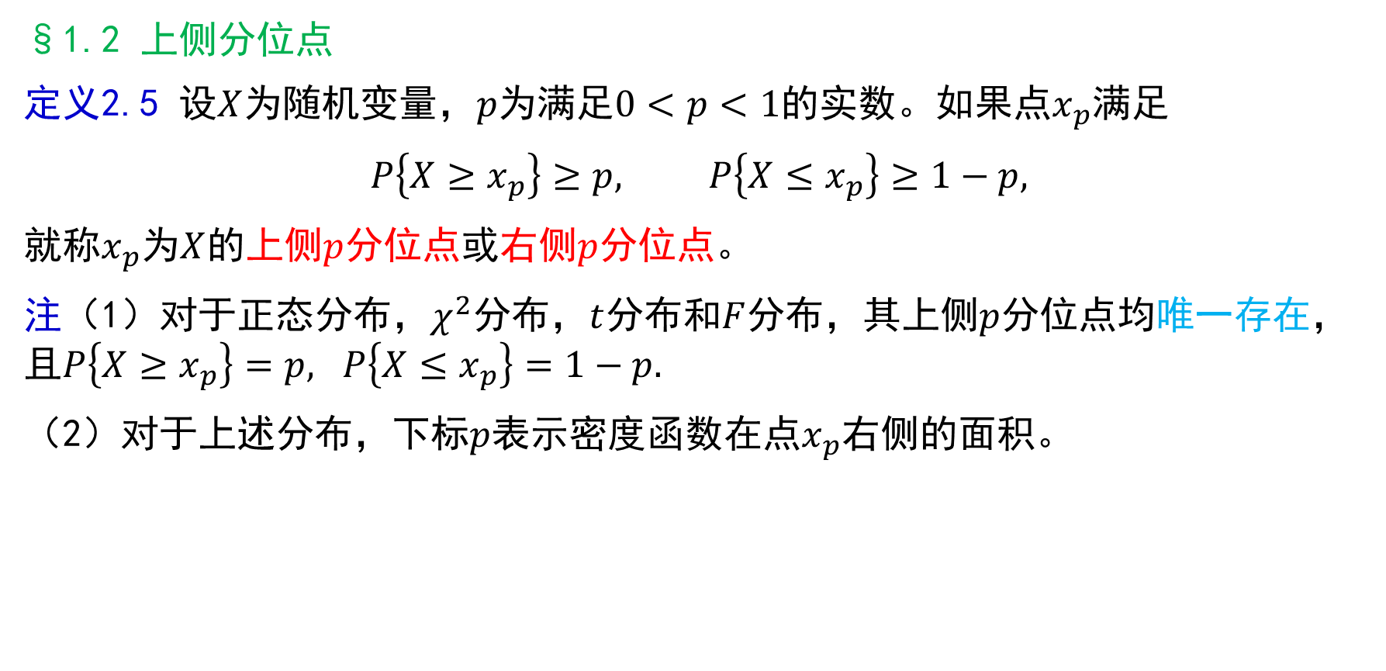
§1.2 上侧分位点
定义2.5 设$X$为随机变量，$p$为满足$0<p<1$的实数。如果点$x_{p}$满足
$$P\left\{X≥x_{p}\right\}≥p, P\left\{X≤x_{p}\right\}≥1−p,$$
就称$x_{p}$为$X$的上侧$p$分位点或右侧$p$分位点。
注（1）对于正态分布，$χ^{2}$分布，$t$分布和$F$分布，其上侧$p$分位点均唯一存在，且$P\left\{X≥x_{p}\right\}=p, P\left\{X≤x_{p}\right\}=1−p.$
（2）对于上述分布，下标$p$表示密度函数在点$x_{p}$右侧的面积。

Slide 37
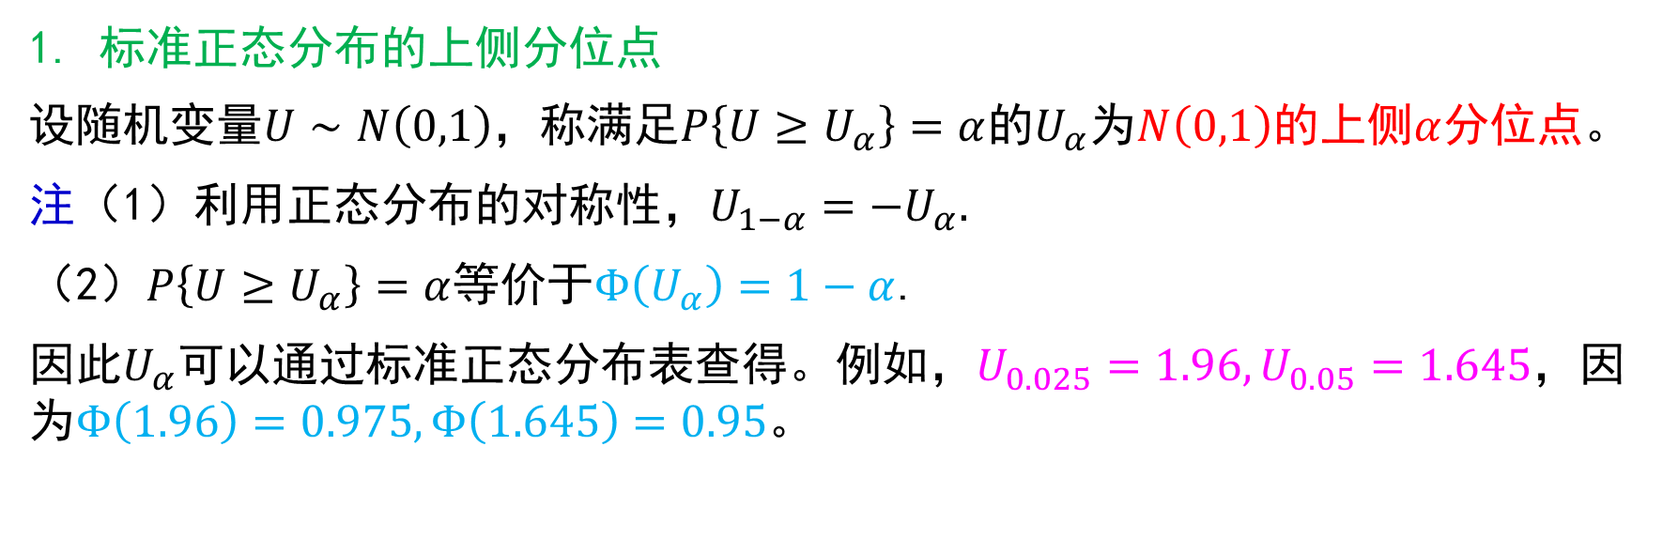
1. 标准正态分布的上侧分位点
设随机变量$U∼N\left(0,1\right)$，称满足$P\left\{U≥U_{α}\right\}=α$的$U_{α}$为$N\left(0,1\right)$的上侧$α$分位点。
注（1）利用正态分布的对称性，$U_{1−α}=−U_{α}.$
（2）$P\left\{U≥U_{α}\right\}=α$等价于$Φ\left(U_{α}\right)=1−α$.
因此$U_{α}$可以通过标准正态分布表查得。例如，$U_{0.025}=1.96, U_{0.05}=1.645$，因为$Φ\left(1.96\right)=0.975,Φ\left(1.645\right)=0.95$。

Slide 38
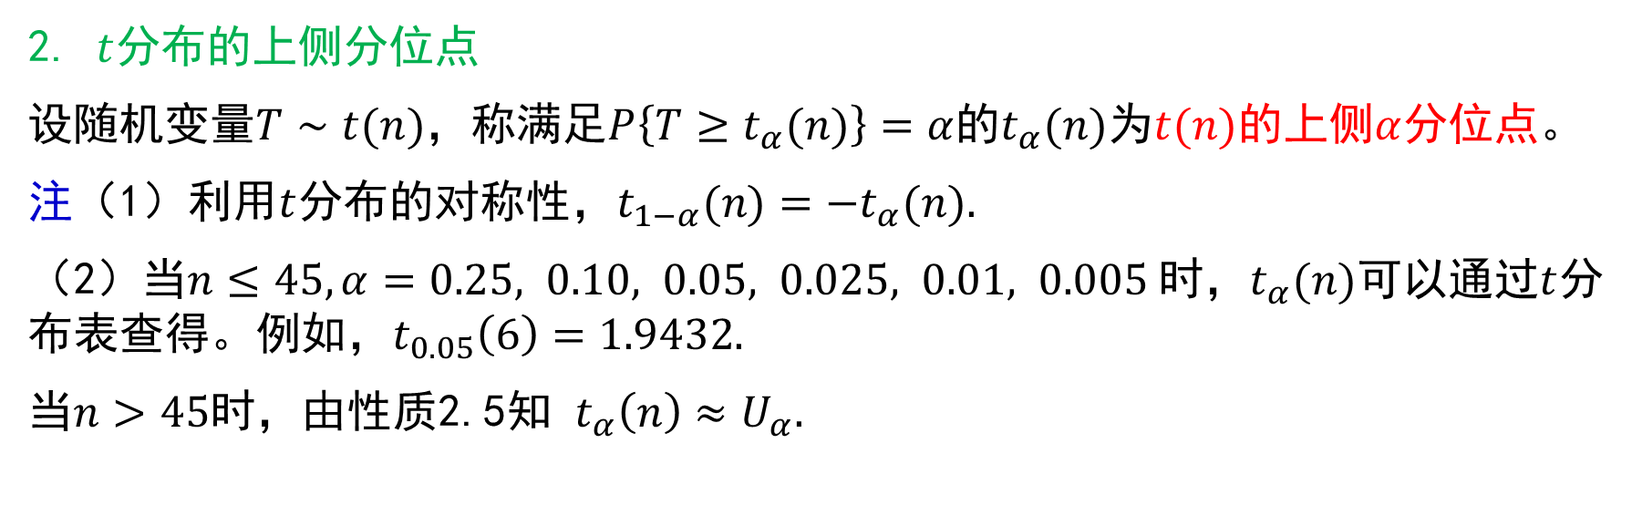
2. $t$分布的上侧分位点
设随机变量$T∼t(n)$，称满足$P\left\{T≥t_{α}(n)\right\}=α$的$t_{α}(n)$为$t(n)$的上侧$α$分位点。
注（1）利用$t$分布的对称性，$t_{1−α}(n)=−t_{α}(n).$
（2）当$n≤45,α=0.25, 0.10, 0.05, 0.025, 0.01, 0.005$时，$t_{α}(n)$可以通过$t$分布表查得。例如，$t_{0.05}\left(6\right)=1.9432.$
当$n>45$时，由性质2.5知 $t_{α}\left(n\right)≈U_{α}.$

Slide 39

3. $χ^{2}$分布的上侧分位点
设随机变量$χ^{2}∼χ^{2}\left(n\right)$，称满足$P\left\{χ^{2}≥χ_{α}^{2}(n)\right\}=α$的$χ_{α}^{2}(n)$为$χ^{2}(n)$的上侧$α$分位点。
注 当$n≤45,α=0.25, 0.10, 0.05, 0.025, 0.01, 0.005$时，$χ_{α}^{2}(n)$和$χ_{1−α}^{2}(n)$可以通过$χ^{2}$分布表查得。例如，$χ_{0.10}^{2}\left(8\right)=13.362,χ_{0.90}^{2}(8)=3.490.$

Slide 40
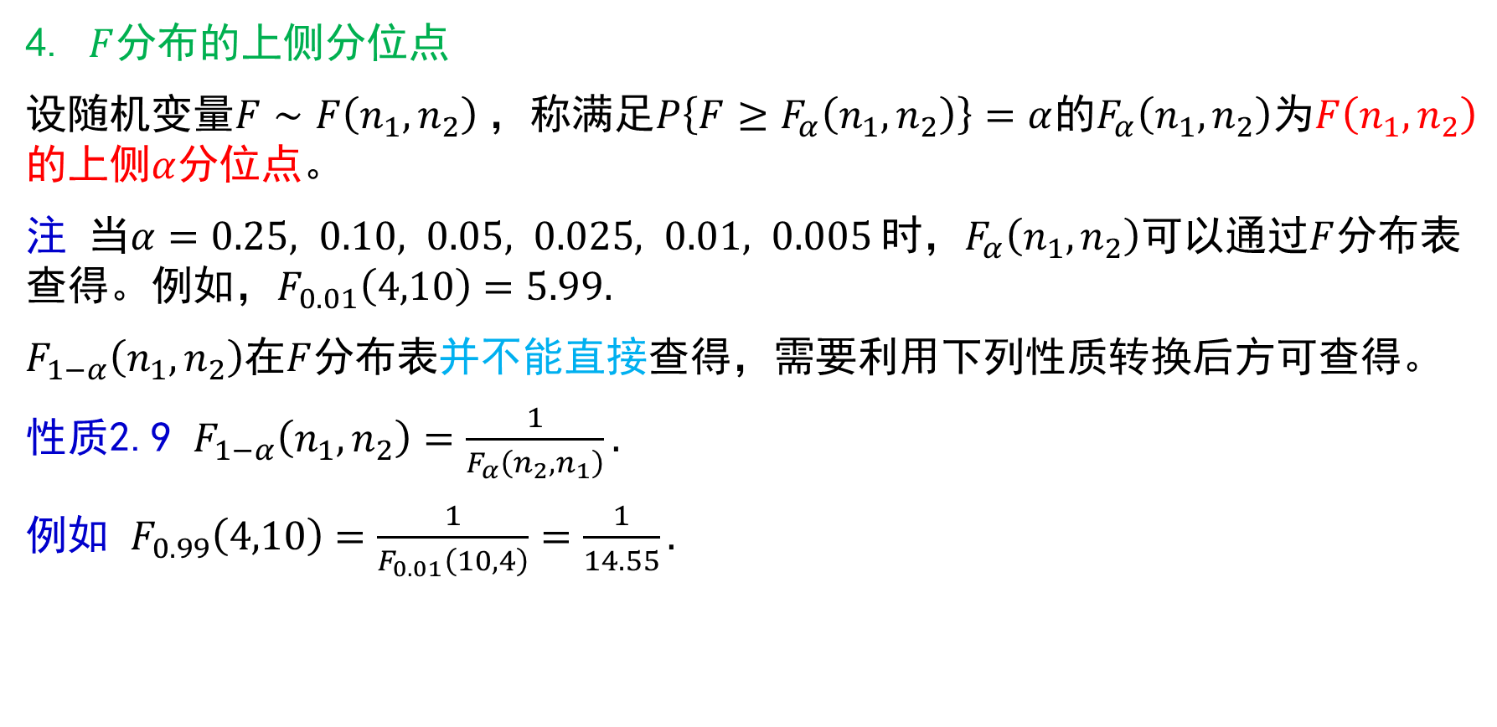
4. $F$分布的上侧分位点
设随机变量$F∼F\left(n_{1},n_{2}\right)$，称满足$P\left\{F≥F_{α}\left(n_{1},n_{2}\right)\right\}=α$的$F_{α}\left(n_{1},n_{2}\right)$为$F\left(n_{1},n_{2}\right)$的上侧$α$分位点。
注 当$α=0.25, 0.10, 0.05, 0.025, 0.01, 0.005$时，$F_{α}\left(n_{1},n_{2}\right)$可以通过$F$分布表查得。例如，$F_{0.01}\left(4,10\right)=5.99.$
$F_{1−α}\left(n_{1},n_{2}\right)$在$F$分布表并不能直接查得，需要利用下列性质转换后方可查得。
性质2.9 $F_{1−α}\left(n_{1},n_{2}\right)=\frac{1}{F_{α}\left(n_{2},n_{1}\right)}.$
例如 $F_{0.99}\left(4,10\right)=\frac{1}{F_{0.01}\left(10,4\right)}=\frac{1}{14.55}.$

Slide 41
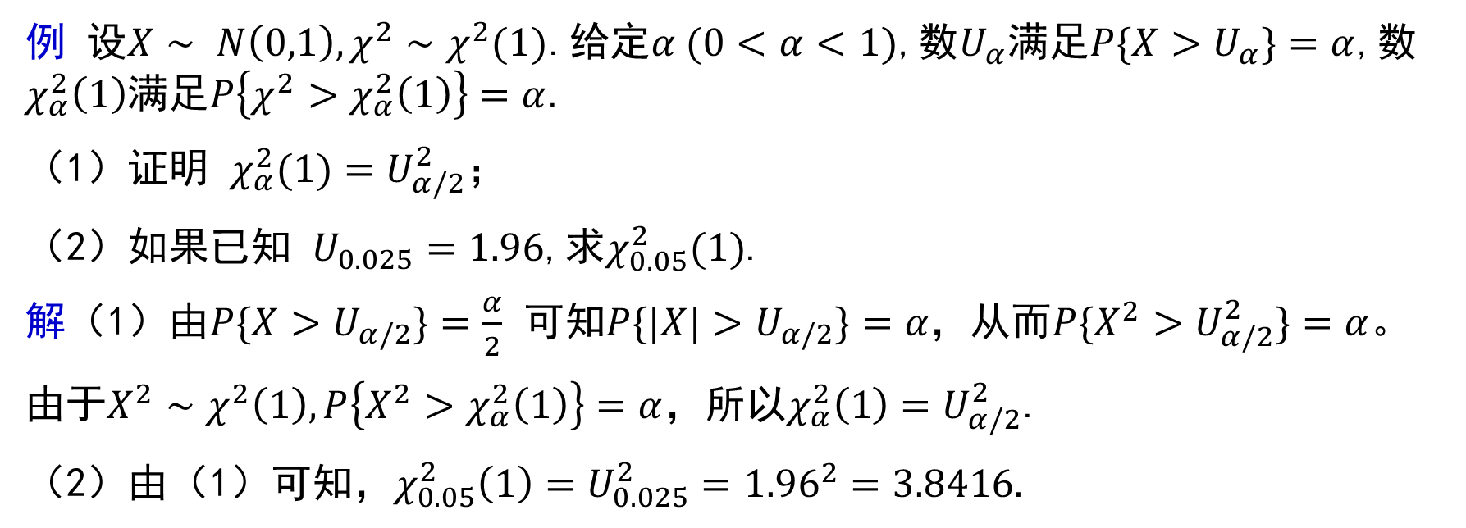
例 设$X∼ N\left(0,1\right),χ^{2}∼χ^{2}(1)$.给定$α (0<α<1)$,数$U_{α}$满足$P\{X>U_{α}\}=α$,数$χ_{α}^{2}\left(1\right)$满足$P\left\{χ^{2}>χ_{α}^{2}\left(1\right)\right\}=α$.
（1）证明 $χ_{α}^{2}(1)=U_{α/2}^{2}$；
（2）如果已知 $U_{0.025}=1.96$,求$χ_{0.05}^{2}(1)$.
解（1）由$P\{X>U_{α/2}\}=\frac{α}{2}$ 可知$P\{|X|>U_{α/2}\}=α，$从而$P\{X^{2}>U_{α/2}^{2}\}=α$。
由于$X^{2}∼χ^{2}\left(1\right),P\left\{X^{2}>χ_{α}^{2}\left(1\right)\right\}=α$，所以$χ_{α}^{2}\left(1\right)=U_{α/2}^{2}$.
（2）由（1）可知，$χ_{0.05}^{2}\left(1\right)=U_{0.025}^{2}={1.96}^{2}=3.8416.$

Slide 42
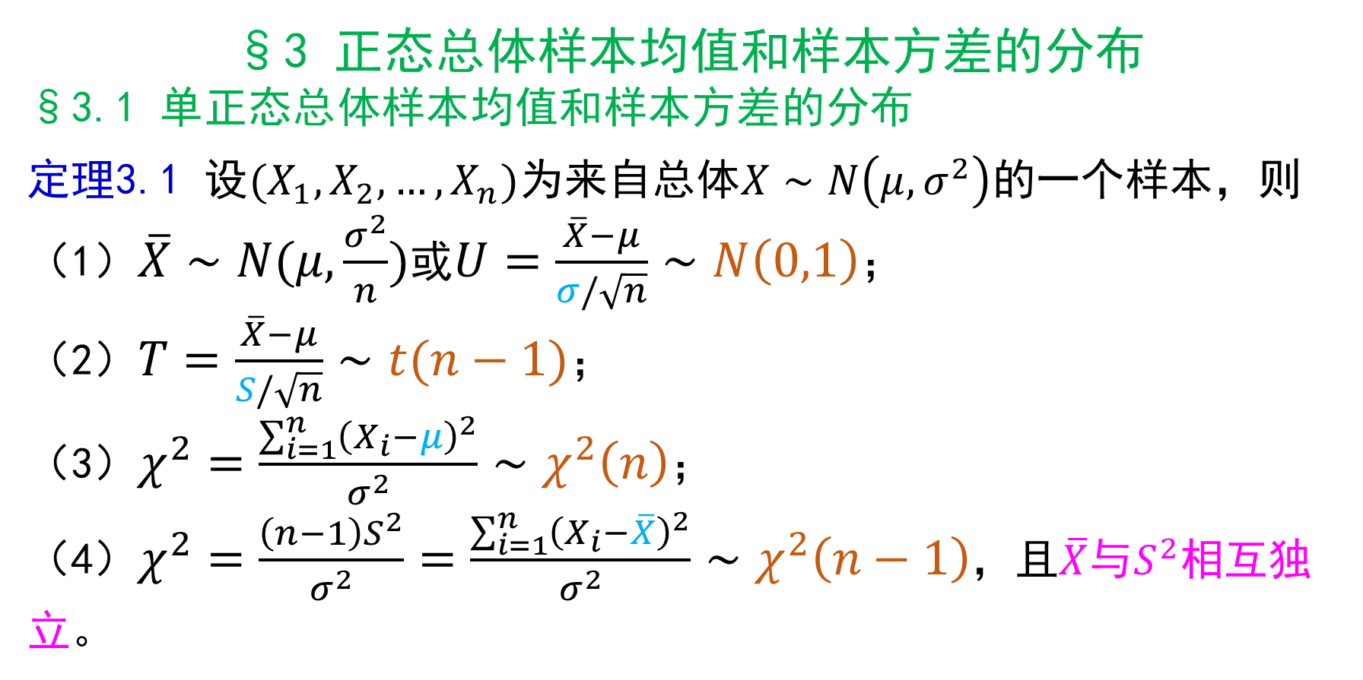
§3 正态总体样本均值和样本方差的分布
§3.1 单正态总体样本均值和样本方差的分布
定理3.1 设$(X_{1},X_{2},…,X_{n})$为来自总体$X∼N\left(μ,σ^{2}\right)$的一个样本，则
（1）$\overline{X}∼N(μ,\frac{σ^{2}}{n})$或$U=\frac{\overline{X}−μ}{σ/\sqrt{n}}∼N\left(0,1\right)$；
（2）$T=\frac{\overline{X}−μ}{S/\sqrt{n}}∼t(n−1)$；
（3）$χ^{2}=\frac{\sum_{i=1}^{n}{{\left(X_{i}−μ\right)}^{2}}}{σ^{2}}∼χ^{2}\left(n\right)$；
（4）$χ^{2}=\frac{\left(n−1\right)S^{2}}{σ^{2}}=\frac{\sum_{i=1}^{n}{{\left(X_{i}−\overline{X}\right)}^{2}}}{σ^{2}}∼χ^{2}\left(n−1\right)$，且$\overline{X}$与$S^{2}$相互独立。

Slide 43
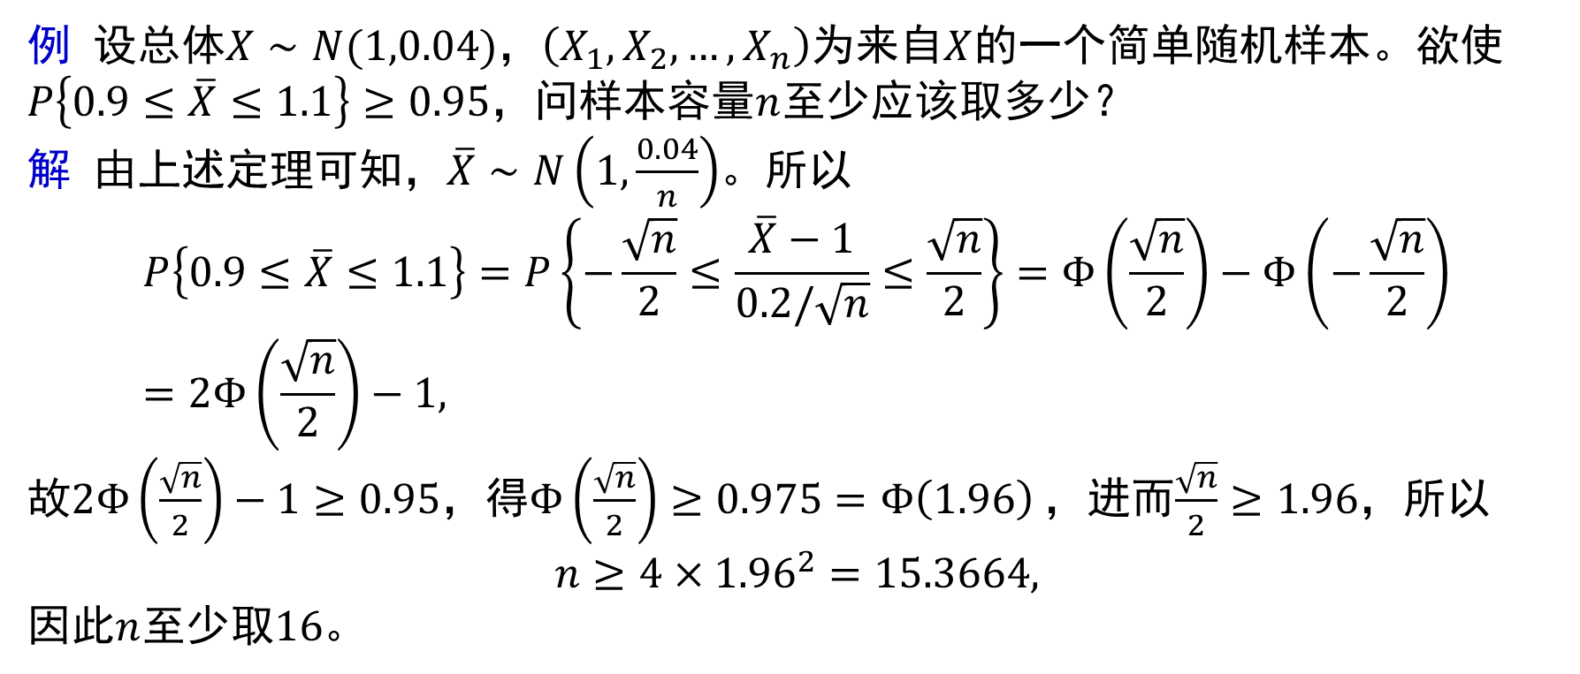
例 设总体$X∼N(1,0.04)$，$\left(X_{1},X_{2},…,X_{n}\right)$为来自$X$的一个简单随机样本。欲使$P\left\{0.9≤\overline{X}≤1.1\right\}≥0.95$，问样本容量$n$至少应该取多少？
解 由上述定理可知，$\overline{X}∼N\left(1,\frac{0.04}{n}\right)$。所以
$$P\left\{0.9≤\overline{X}≤1.1\right\}=P\left\{−\frac{\sqrt{n}}{2}≤\frac{\overline{X}−1}{0.2/\sqrt{n}}≤\frac{\sqrt{n}}{2}\right\}=Φ\left(\frac{\sqrt{n}}{2}\right)−Φ\left(−\frac{\sqrt{n}}{2}\right)=2Φ\left(\frac{\sqrt{n}}{2}\right)−1,$$
故$2Φ\left(\frac{\sqrt{n}}{2}\right)−1≥0.95$，得$Φ\left(\frac{\sqrt{n}}{2}\right)≥0.975=Φ\left(1.96\right)$，进而$\frac{\sqrt{n}}{2}≥1.96$，所以
$$n≥4×{1.96}^{2}=15.3664,$$
因此$n$至少取$16$。

Slide 44
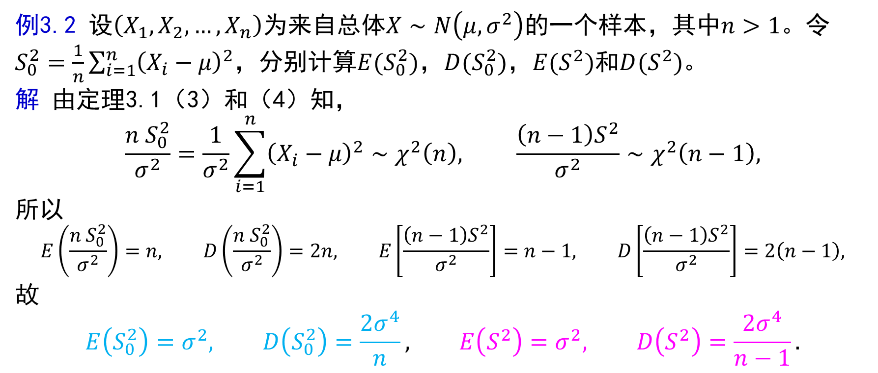
例3.2 设$\left(X_{1},X_{2},…,X_{n}\right)$为来自总体$X∼N\left(μ,σ^{2}\right)$的一个样本，其中$n>1$。令$S_{0}^{2}=\frac{1}{n}\sum_{i=1}^{n}{{\left(X_{i}−μ\right)}^{2}}$，分别计算$E(S_{0}^{2})$，$D(S_{0}^{2})$，$E(S^{2})$和$D(S^{2})$。
解 由定理3.1（3）和（4）知，
$$\frac{n S_{0}^{2}}{σ^{2}}=\frac{1}{σ^{2}}\sum_{i=1}^{n}{{\left(X_{i}−μ\right)}^{2}}∼χ^{2}\left(n\right), \frac{\left(n−1\right)S^{2}}{σ^{2}}∼χ^{2}\left(n−1\right),$$
所以
$$E\left(\frac{n S_{0}^{2}}{σ^{2}}\right)=n, D\left(\frac{n S_{0}^{2}}{σ^{2}}\right)=2n, E\left[\frac{\left(n−1\right)S^{2}}{σ^{2}}\right]=n−1, D\left[\frac{\left(n−1\right)S^{2}}{σ^{2}}\right]=2\left(n−1\right),$$
故
$$E\left(S_{0}^{2}\right)=σ^{2}, D\left(S_{0}^{2}\right)=\frac{2σ^{4}}{n}, E\left(S^{2}\right)=σ^{2}, D\left(S^{2}\right)=\frac{2σ^{4}}{n−1}.$$

